Slide 1

Predstavitev rezultatov projekta L4-2625 CeVoTaK //
Celovito upravljanje malih ukrepov za zadrževanje vode in preprečevanje erozije tal v kmetijskih povodjih
Program
Uvod
10.00 - 10.10 Nagovor prof. dr. Marine Pintar, dekanja BF-UL, vodja projekta
10.10 – 10.20 Teoretično ozadje projekta - Pomen malih ukrepov za zadrževanje vode in preprečevanje erozije tal v kmetijskih povodjih (doc. dr. Matjaž Glavan, BF-UL, Luka Žvokelj, mag. inž. agr.)
Meritve in analize učinkovitosti kmetijskih ukrepov v poskusih
10.20 – 11.45 Lastnosti tal, erozija in ohranitvena obdelava tal (doc. dr. Rok Mihelič, dr. Marko Zupan, BF-UL, Mario Lešnik, FKBV-UM)
11.45 – 11.00 Razporeditev in premeščanje radionukleotidov v tleh (doc. dr. Vesna Zupanc, BF-UL)
11.00 – 11.30 Vsebnost vode v tleh, matrični potencial tal in zbitost tal v poljskih poskusih (Matic Noč, dipl. met. fiz., dr. Urša Pečan, Jure Ferlin, mag. agr., BF-UL)
Modeliranje učinkovitosti kmetijskih ukrepov
11.30 – 11.50 Podnebne spremembe in njihov vpliv na vodni krog (doc. dr. Zalika Črepinšek, doc. dr. Tjaša Pogačar, BF-UL)
11.50 – 12.15 Modeliranje dolgoročne okoljsko-ekonomske učinkovitosti ukrepov z modelom SWAT (asist. dr. Miha Curk, BF-UL)
12.15 – 12.30 Odločitvena drevesa (doc. dr. Mateja Škerjanec, FGG-UL)
Trajnost preučevanih ukrepov
12.30 – 12.55 Kazalniki in analiza socio-ekonomske trajnosti ukrepov (prof. dr. Andrej Udovč, asist. dr. Anton Perpar, BF-UL, Janja Rudolf)
12.55 – 13.00 Zaključek
9. 11. 2023

Slide 2
Aplikativni raziskovalni projekt: L4-2625
Trajanje projekta: 09/2020 – 11/2023
9. 11. 2023
Vodja projekta: prof. dr. Marina Pintar
Koordinator projekta: doc. dr. Matjaž Glavan
Sodelavec: Luka Žvokelj, mag. inž. agr.

Slide 3

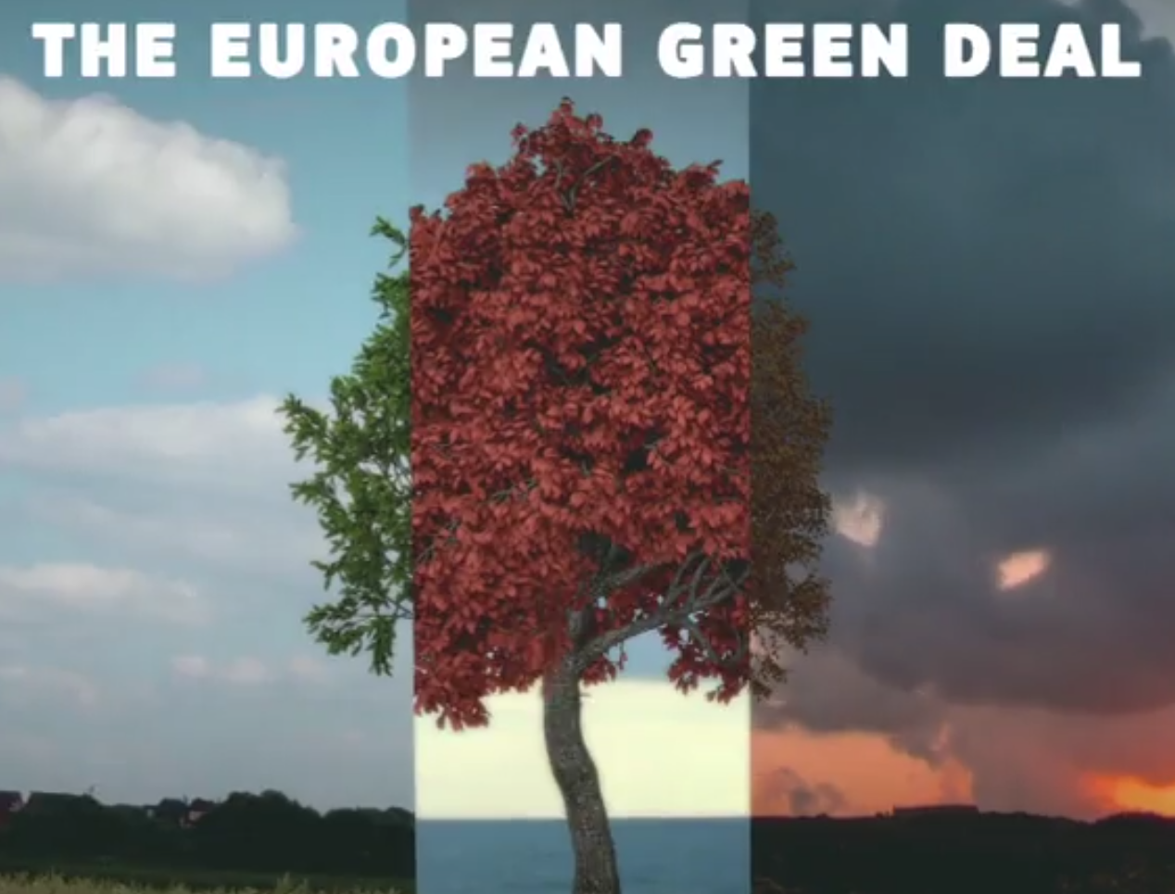
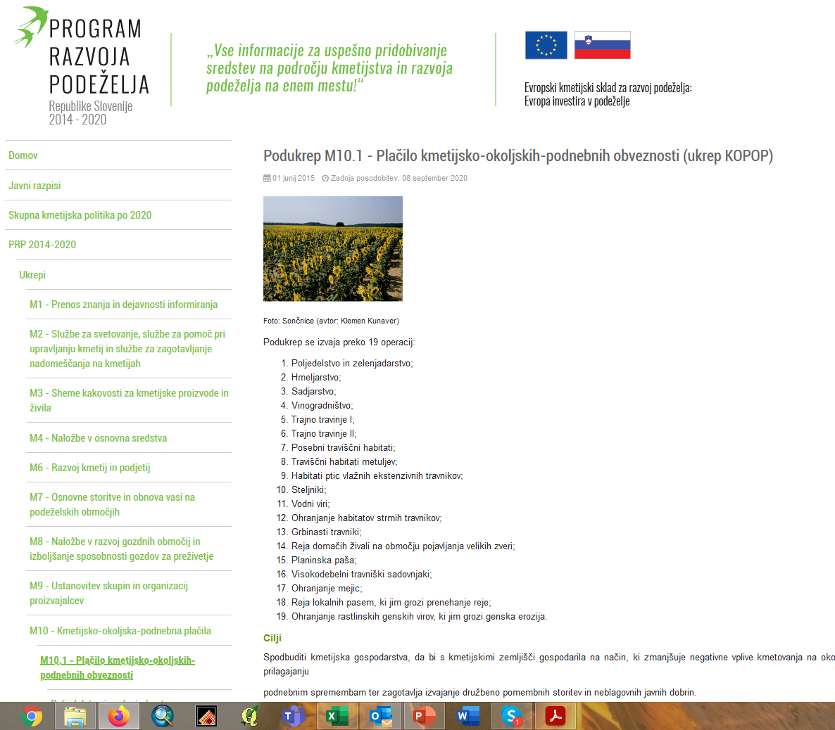
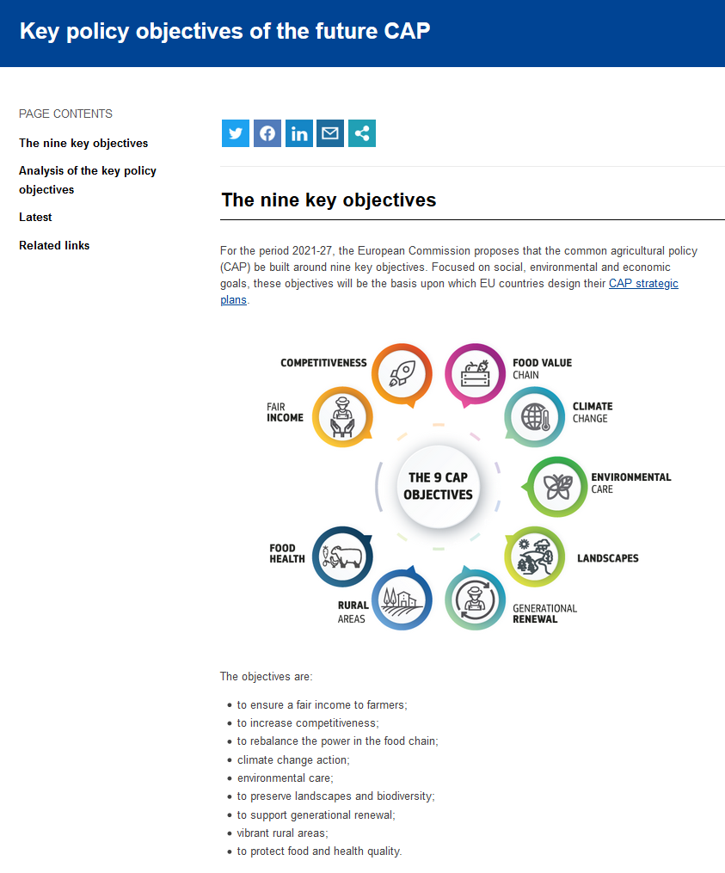
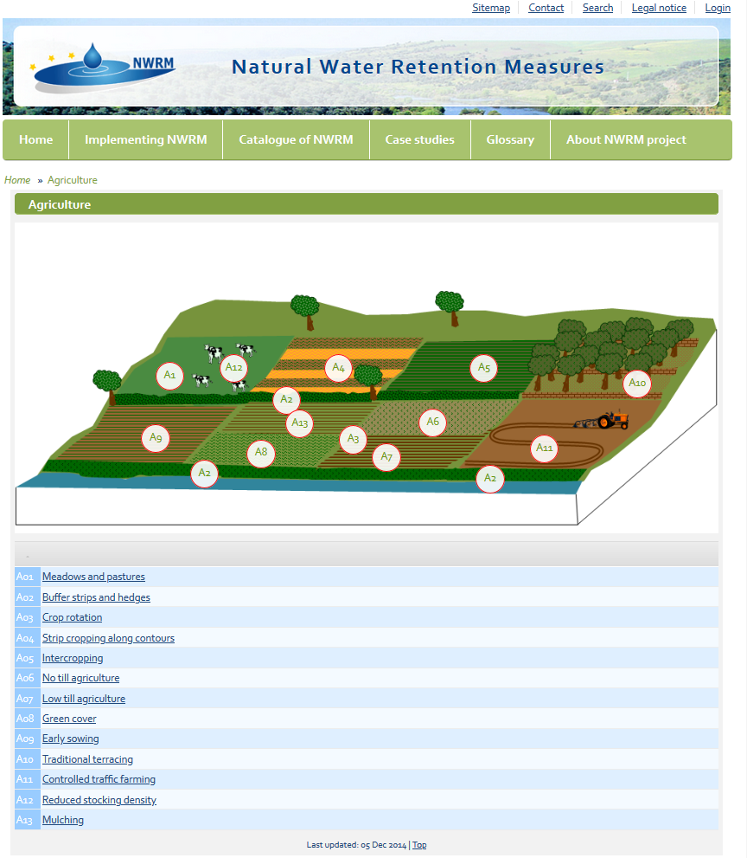
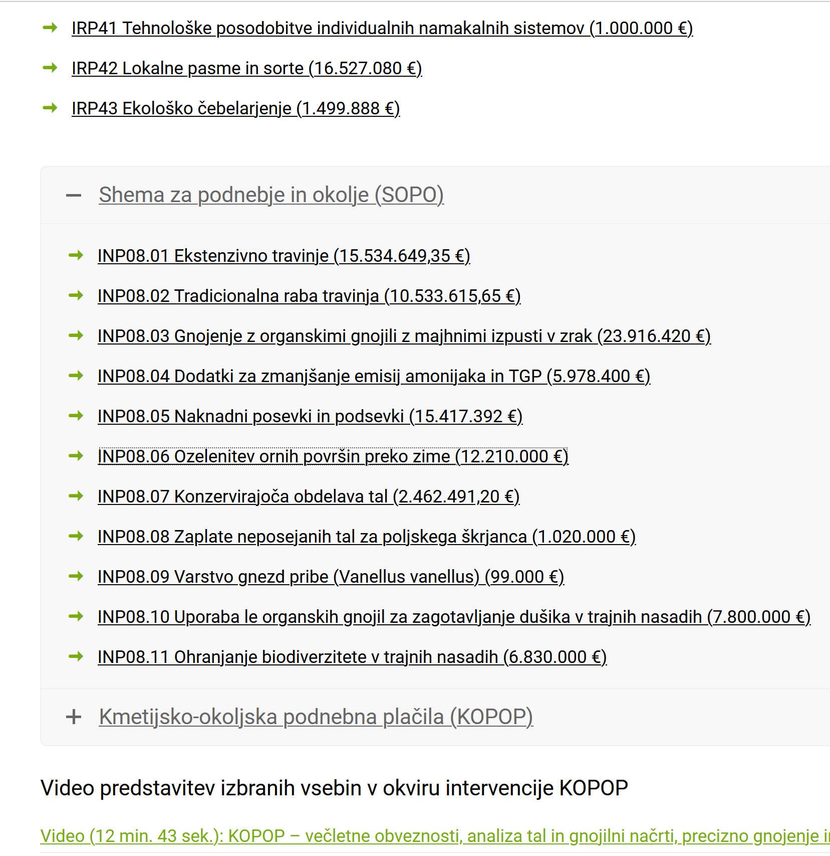
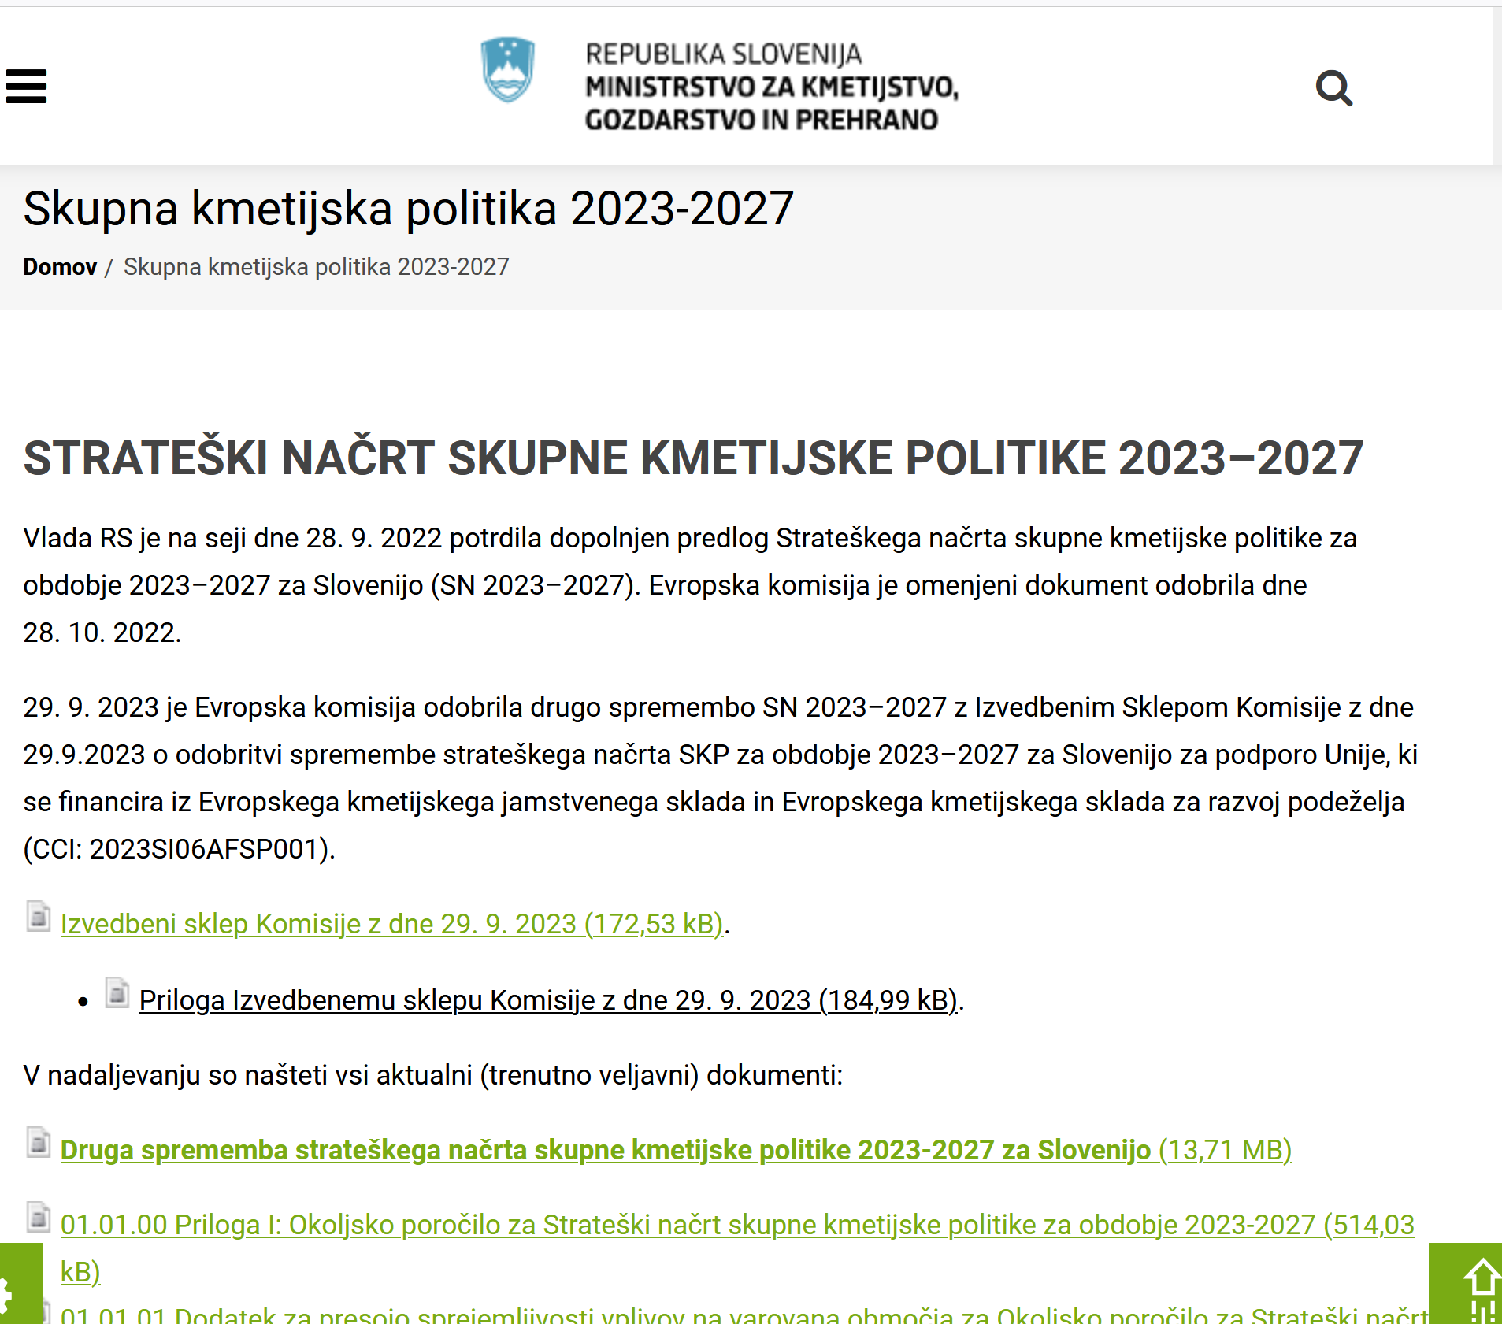
Povod
Notes:
Tla in voda, temeljna vira za obstoj življenja, sta zaradi neprimernega upravljanja in intenzivne rabe pod velikimi obremenitvami. Oba vira sta med seboj naravno močno povezana, zato ju je treba upravljati celovito in kot enovit sistem. V zadnjih desetletjih so se zgodile množične spremembe v rabi zemljišč, vključno s spremembo travnikov v njive, krčenjem gozdov, izgubo tal zaradi urbanizacije, intenzifikacijo kmetijstva in spremembami naravnih rečnih tokov. Upravljanje z zemljiškimi in vodnimi viri je v preteklosti pomenilo izvedbo številnih hidrotehničnih ukrepov, kot so osuševalni sistemi, regulacija vodotokov in sprememba rabe zemljišč. To je omogočilo pogoje intenzivno kmetijsko pridelavo na težkih tleh v delih rečnih ravnic, a hkrati povzročilo spremembe v vodnem krogu in znatno zmanjšalo obseg ekosistemskih storitev, vključno s pomembno spremembo prvotne sposobnosti tal in krajine za zadrževanje vode. Ukrepi, s katerimi se je želelo čim prej odvesti presežno vodo iz povodja, lahko, v kombinaciji s posledicami podnebnih sprememb, še dodatno vplivajo na izrazitost izjemnih dogodkov, kot so suše, poplave in erozija z vplivom na kmetijstvo. Z mehkimi kmetijskimi ukrepi za zadrževanje vode v tleh lahko stanje tal približamo prejšnjem naravnem stanju (zmanjšanje količin erodiranih tal in sedimentov) in s tem vsaj delno prilagodimo odpornost kmetijskih zemljišč na podnebne spremembe ter ohranimo kmetijske površine v funkciji pridelave hrane.

Slide 4
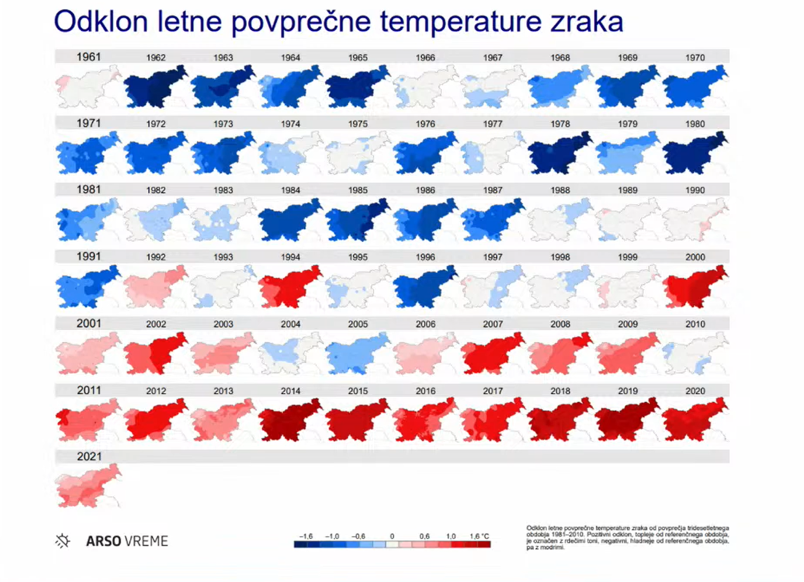
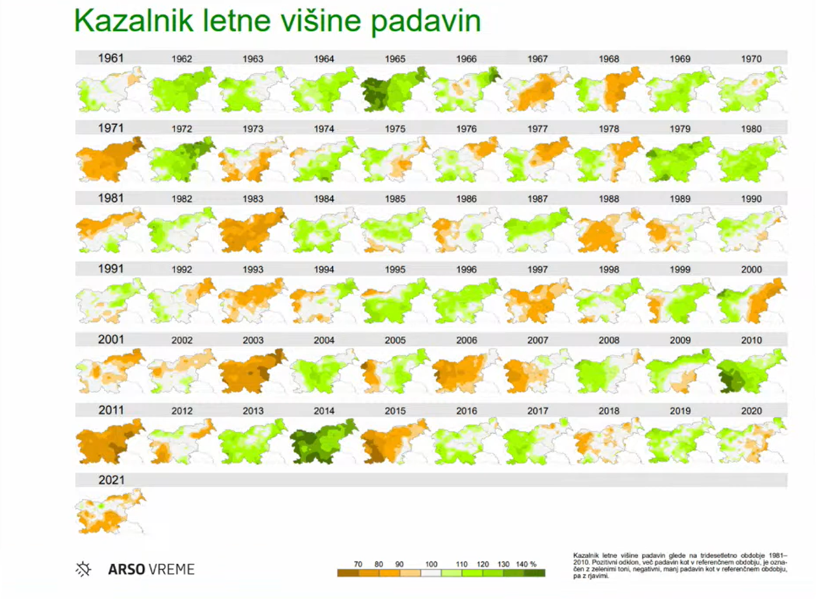
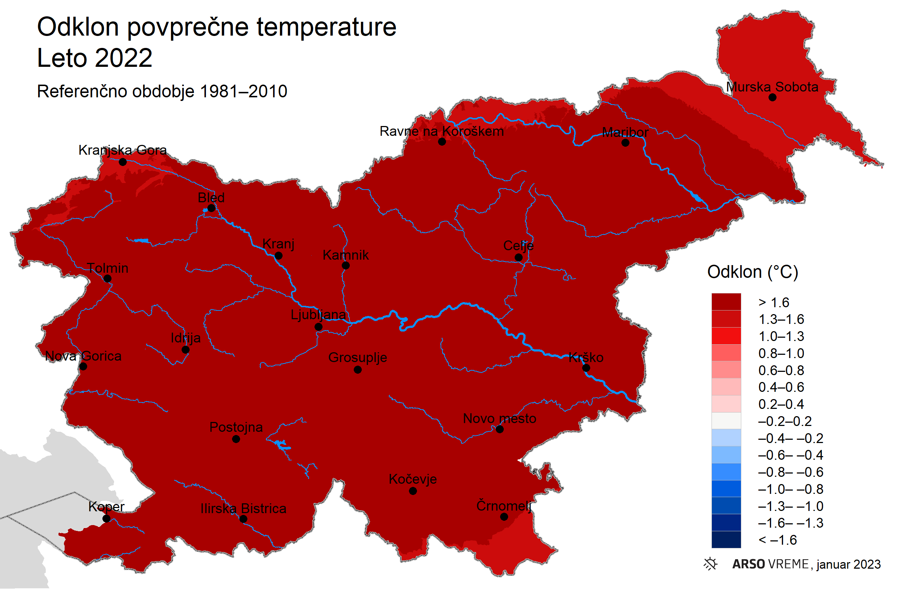
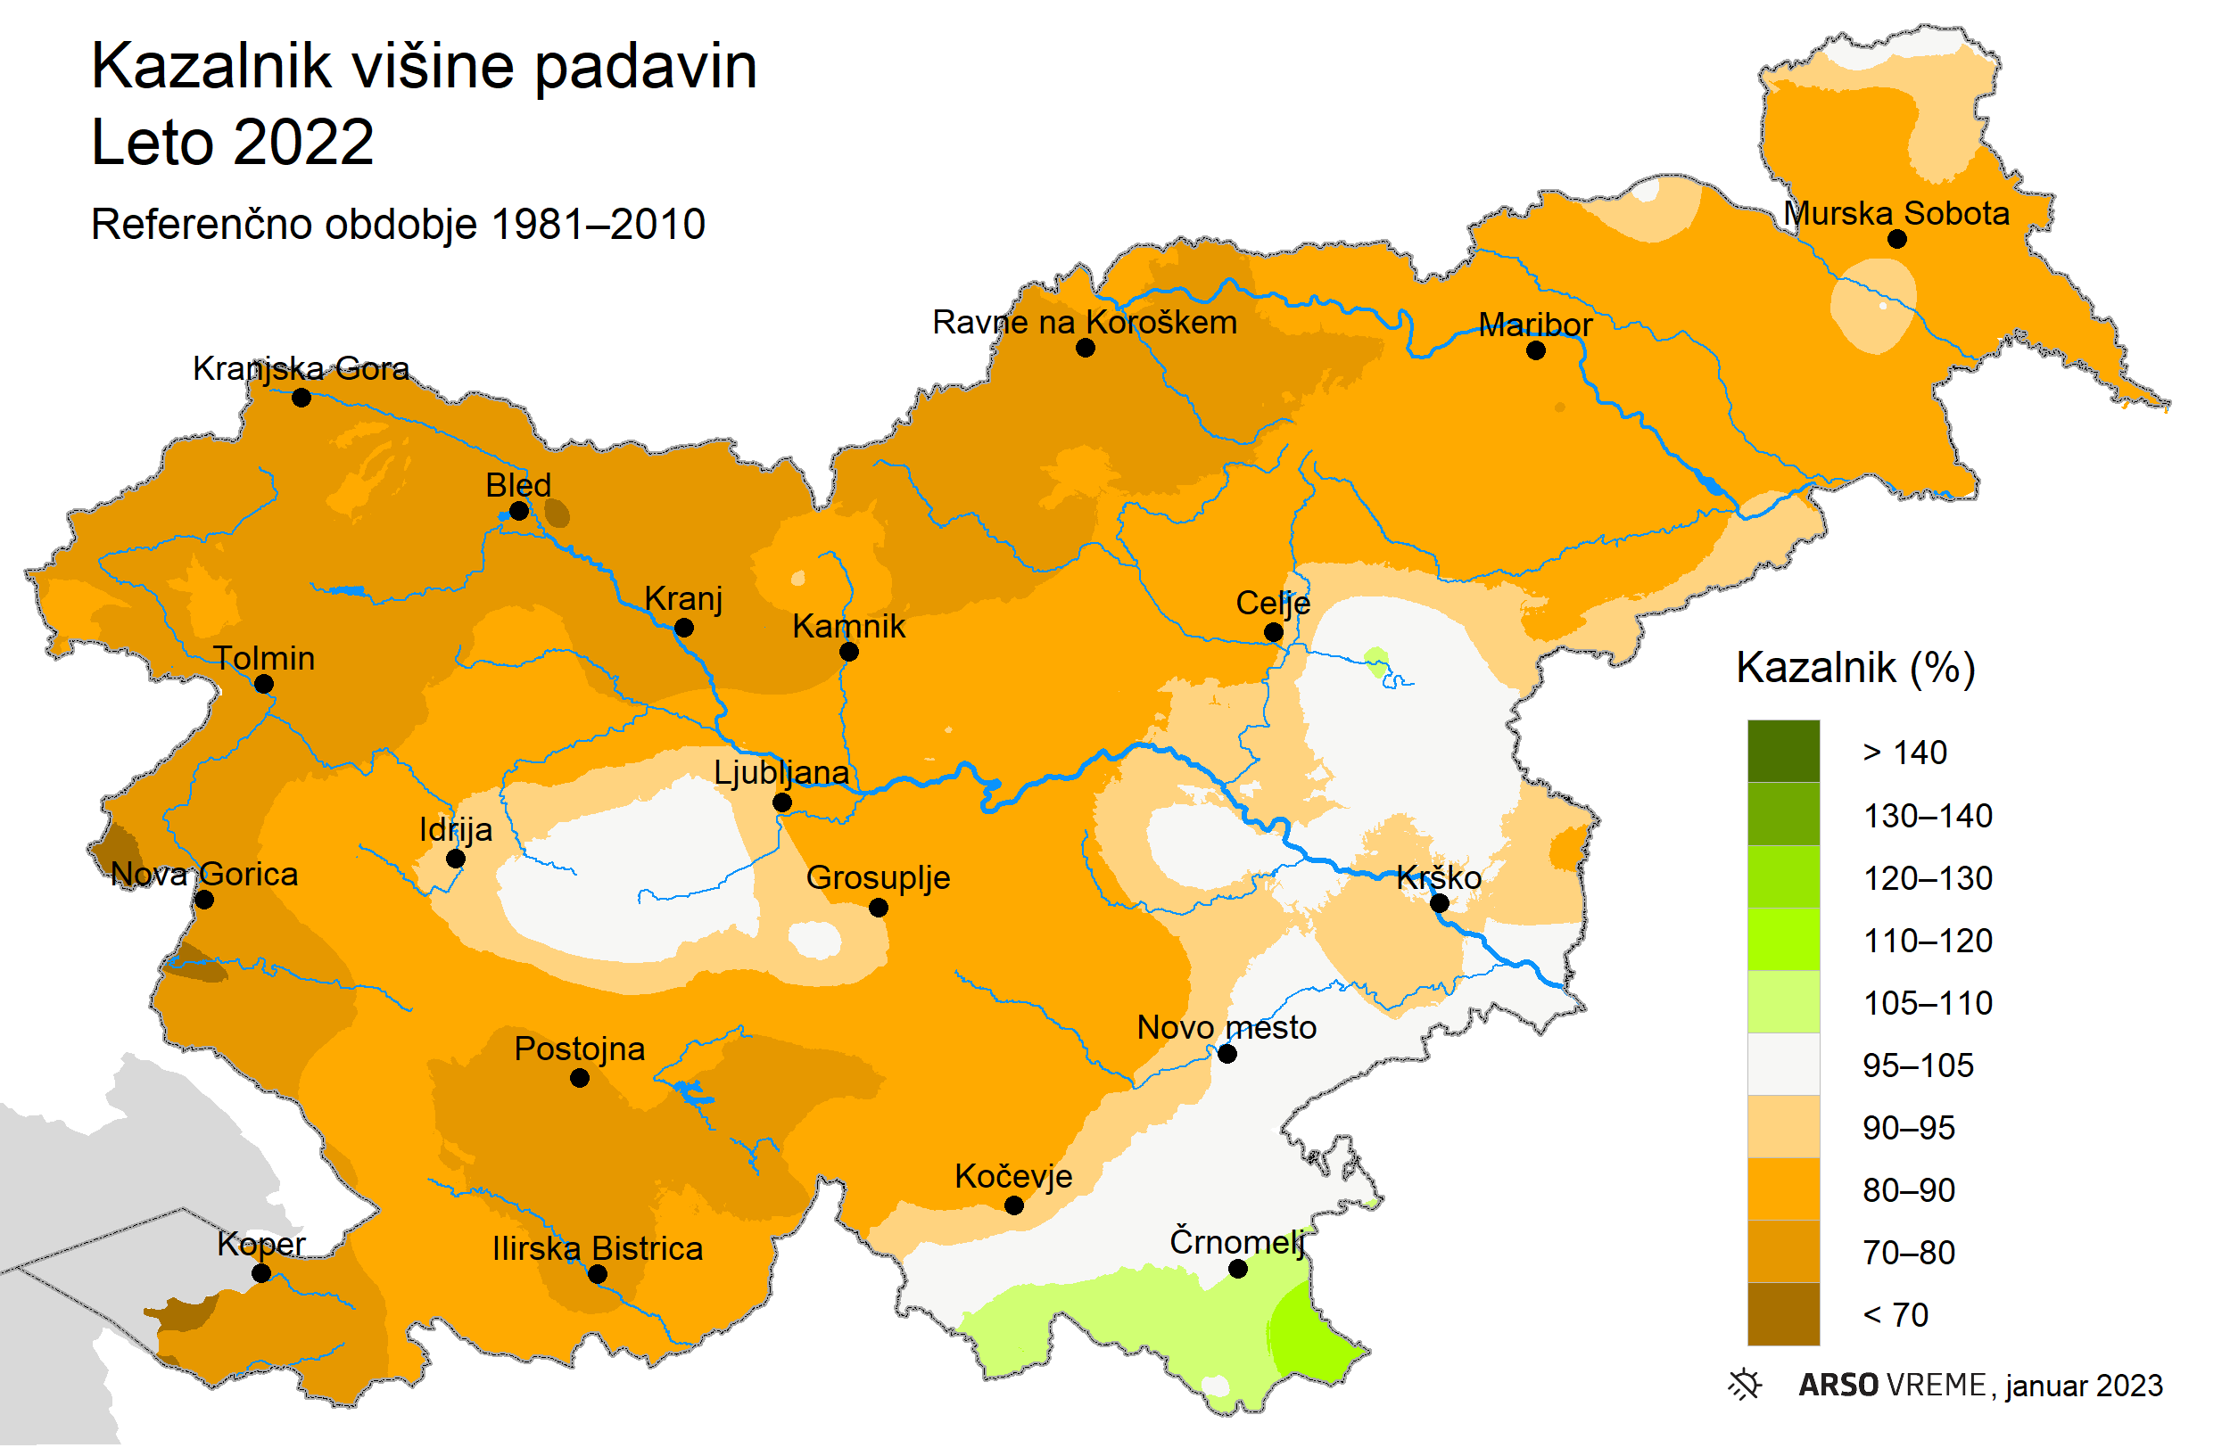
Povod
2022
2022
1°C višja temperatura ozračja = zrak lahko vsebuje 7% več vlage
(kar pomeni veliko več energije v ozračju zaradi latentne toplote in s tem bolj intenzivne padavinske pojave)
Notes:
Velik vpliv na vode, tla in zemljišča imajo podnebne spremembe, predvsem zaradi povečanja pogostosti intenzivnejših dogodkov, kar lahko vpliva na: (1) zmanjšanje količine rastlinam dostopne vode; (2) prostorsko in časovno neenakomerna porazdelitev padavin (pogostejše, izrazitejše in dalj časa trajajoče padavinski ali sušni dogodki); (3) spremembo naravnega hidrološkega kroga s povečanjem evapotranspiracije ob zmanjšanem obnavljanju zalog vode v tleh in podtalnici; (4) pospešene in povečane procese erozije tal ter povečano izpiranje hranil, kar povzroča onesnaženje voda.

Slide 5
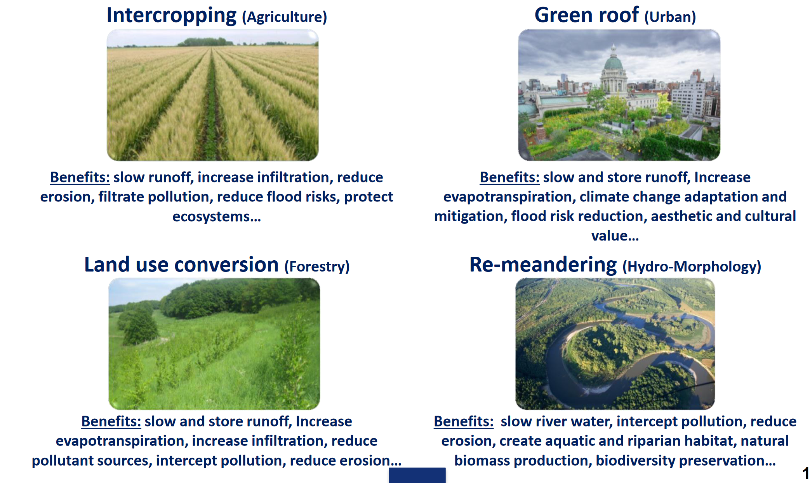
Povod
Naravni ukrepi za zadrževanje vode v Evropi
Koristi, če omogočimo naravi, da opravlja svoje funkcije:
- zmanjševanje tveganja poplav
- izboljšanje kakovosti vode
- uravnavanje zadrževanja in dovoda vode
- vezava ogljika
- podpora biotski raznovrstnosti
- nudenje ugodja
NWRM so pot k ciljem številnih politik in strategij:
- doseganje dobrega statusa, kot je opredeljen v Vodni direktivi
- zmanjševanje tveganja poplav kot ga spodbuja Poplavna direktiva
- cilji direktiv o pticah in habitatih in širša Strategija ohranjanja biotske raznovrstnosti EU 2020
- zadrževanje vode, ki odgovarja na prioritete EU glede prilagajanja na pomanjkanje vode in suše ter Skupne kmetijske politike
- odpornost naravnih in umetnih sistemov, kot prispevek k Strategiji prilagajanja na podnebne spremembe
- trajnostno urbano načrtovanje in izboljšanje našega življenjskega okolja
Primarna funkcija naravnih ukrepov za zadrževanje vode (Natural Water Retention Measures) ali NWRM je izboljšanje in/ali obnova retencijske sposobnosti vodonosnikov, tal in vodnih ekosistemov. Tovrstno izboljšanje prinaša mnoge koristi za družbo, hkrati pa prispeva k doseganju ciljev številnih okoljskih strategij in politik.
http://nwrm.eu/
Notes:
Naravni/Mali ukrepi za zadrževanje vode sodijo med ukrepe zelene infrastrukture, kjer se uporabljajo naravne rešitve (Nature Based Solutions – NBS), ki zavarujejo in okrepijo vodno-zadrževalni potencial krajine, tal in vodnih teles ter izboljšajo kakovost vodnih virov; omogočajo zadrževanje vode v času mokrih obdobij, ki je zato v času sušnih obdobij bolj dostopna za vzdrževanje ekosistemov, kmetijstva in gozdarstva; zmanjšujejo erozijo oz. zadržujejo talne delce in hranila. Ukrepi tako na stroškovno učinkovit in ekonomsko trajnosten način povečajo dostopnost in kakovost vode v povodjih, povečajo odpornost in prilagajanje ob spremenljivih podnebnih razmerah ter ohranjajo bogastvo biodiverzitete v različnih habitatih povezanih z virom vode. Vendar je malo znanega o njihovih možnostih rabe v okviru sodobnega kmetijstva, ki se bo zaradi podnebnih sprememb (poplave, suše) prisiljeno obnašati trajnostno in vpeljati holistične pristope pri upravljanju kmetij.
Glavni cilj raziskave je preučiti vpliv podnebnih sprememb na ekonomsko trajnostno gospodarjenje z vodo v kmetijskih tleh (viški, pomanjkanje) in gospodarjenjem s tlemi (erozija) na območju izbranih povodij, z uporabo malih ukrepov za zadrževanje vode in preprečevanje erozije tal z namenom prilagajanja kmetijskega sektorja novim podnebnim in okoljskim razmeram.

Slide 6
Hipoteze
H1 – Mali ukrepi za zadrževanje vode imajo vpliv na količino vode v tleh in stopnjo erozije tal in olajšajo prilaganje kmetijskih gospodarstev na podnebne spremembe, še posebno skozi spremembo načina obdelave tal in učinkovite rabe vode.
H2 – Mali ukrepi za zadrževanje vode in preprečevanje erozije tal krepijo trajnost kmetijske pridelave in funkcije lokalnih ekosistemov.
H3 – Posamezni ukrepi ali kombinacije več izbranih ukrepov omogočajo izbiro tehnologij, ki so prilagojene za individualne kmetije izpostavljene specifičnim podnebnim, talnim, okoljskim, socialnim in ekonomskim razmeram.
Glavni cilj raziskave je preučiti vpliv podnebnih sprememb na ekonomsko trajnostno gospodarjenje z vodo v kmetijskih tleh (viški, pomanjkanje) in gospodarjenjem s tlemi (erozija) na območju izbranih povodij, z uporabo malih ukrepov za zadrževanje vode in preprečevanje erozije tal z namenom prilagajanja kmetijskega sektorja novim podnebnim in okoljskim razmeram.
Notes:
H1 Študije iz Evrope poročajo, da je erozija tal zaradi vode in obdelave tal vzrok za izgubo rodovitne zgornje plasti tal in s tem produktivnih tal s skupno letno izgubo tal 970 Mt (Panagos et al., 2015b). O pozitivnem učinku praks ohranitvenega kmetijstva na zadrževanje vode in njeno razpoložljivost je bilo veliko poročanj. Raziskovalci so ta pozitivni učinek pripisali povečanju infiltracije vode in zmanjšanju izhlapevanja s površine tal (zaradi mulčenja ostankov pridelka). Prakse upravljanja, ki temeljijo na Ohranitvenem kmetijstvu, imajo omejen učinek na sposobnost zadrževanja vode v tleh, ko pa prakse Ohranitvenega kmetijstva izboljšajo organsko snov v tleh, se struktura tal, poroznost in stopnja infiltracije povečajo, izhlapevanje pa se zmanjša, kar vodi do večje vsebnosti vode v tleh, sposobnosti zadrževanje razpoložljive vode in učinkovitosti porabe vode (Abdallah et al. 2021). Izboljšanje sposobnosti tal za zadrževanje vode ima za posledico večjo odpornost tal na vse večjo spremenljivost podnebja in pomaga tudi pri prilagajanju kmetijskega ekosistema na pojav ekstremnih dogodkov, npr. intenzivnega dežja in sušnih obdobij (Abdallah et al. 2021). Dolgoročne študije spremljanja v Nemčiji (Steinhoff-Knopp et al. 2018) in Švici (Prasuhn 2012) prav tako podpirajo učinek kmetovanja brez obdelave na erozijo. V Švici je bila na primer povprečna izguba tal v 10 letih opazovanja za red velikosti nižja na zemljišču brez oranja (0,12 Mg ha -1 leto -1) kot na preoranem zemljišču (1,24 Mg ha -1 leto -1).
H2 Erozija tal predstavlja enega najpomembnejših procesov degradacije tal na svetu in velja za resno grožnjo oskrbi s hrano, zdravju ljudi in kopenskim ekosistemom (Luetzenburg et al. 2020). Williams et al. (2016) so zabeležili podatke o vremenskih in talnih dejavnikih iz štirih ameriških zveznih držav (Illinois, Michigan, Minnesota in Pennsylvania) v obdobju od 2000 do 2014, da bi količinsko opredelili njihov vpliv na stabilnost pridelka. Ugotovili so, da je sposobnost tal za zadrževanje vode pomembno vplivala na nestanovitnost pridelka v štirih državah. Zato je nujno treba povečati zmogljivost tal za zadrževanje vode z uporabo trajnostnih in okolju prijaznih pristopov. V kmetijskih in travniških ekosistemih lahko naravni ukrepi za ohranjanje vode prispevajo k obrnitvi trenda izgube biotske raznovrstnosti z ustvarjanjem majhnih krajinskih elementov, kot so varovalni pasovi, mlake/kali ali mokrišča (WG PoM. 2014).
H3 Učinek ohranitvenega kmetovanja je izrazit v sušnih, polsušnih in toplih območjih in je omejen predvsem na nekaj zgornjih centimetrov tal ob dolgotrajni uporabi ohranitvenega kmetovanja. Zato je treba nekatere agronomske prakse prilagoditi, da so, specifične za lokacijo, upoštevati vrsto tal, podnebje, raznolikost pridelkov, vrste kolobarja in mehanizacije, razpoložljivost vode in rodovitnost tal (Abdallah et al. 2021).

Slide 7
Partnerji
Partnerji: |  | Člani
Biotehniška fakulteta (UL) | Urejanje kmetijskega prostora | Pintar M., Glavan M., Zupanc V., Curk M., Pečan U., Noč M., Ferlin J., Žvokelj L.
 | Agroklimatologija | Črepinšek Z., Pogačar, T., Kajfež Bogataj L.
 | Ekonomika in razvoj podeželja | Udovč A., Perpar, A.
 | Pedologija in varstvo okolja | Mihelič R., Zupan M., Gogič, S., Tič, I.
Fakulteta za gradbeništvo in geodezijo (UL) | Mehanika tekočin | Škerjanec M., Rak G.
Zdravstvena fakulteta (UL) | Biomedicinske raziskave | Griessler Bulc T., Istenič D.
KGZS - Zavod Nova Gorica | Povodje reke Vipave | Mrzlić D., Poženel A., Ipavec U.
KGZS - Zavod Murska Sobota | Povodje reke Ledave | Krpič S., Kapun S., Jerič D., Flisar Novak Z.
KGZS - Zavod Maribor | Povodje reke Pesnice | Kresnik K., Horvat T.

Slide 8
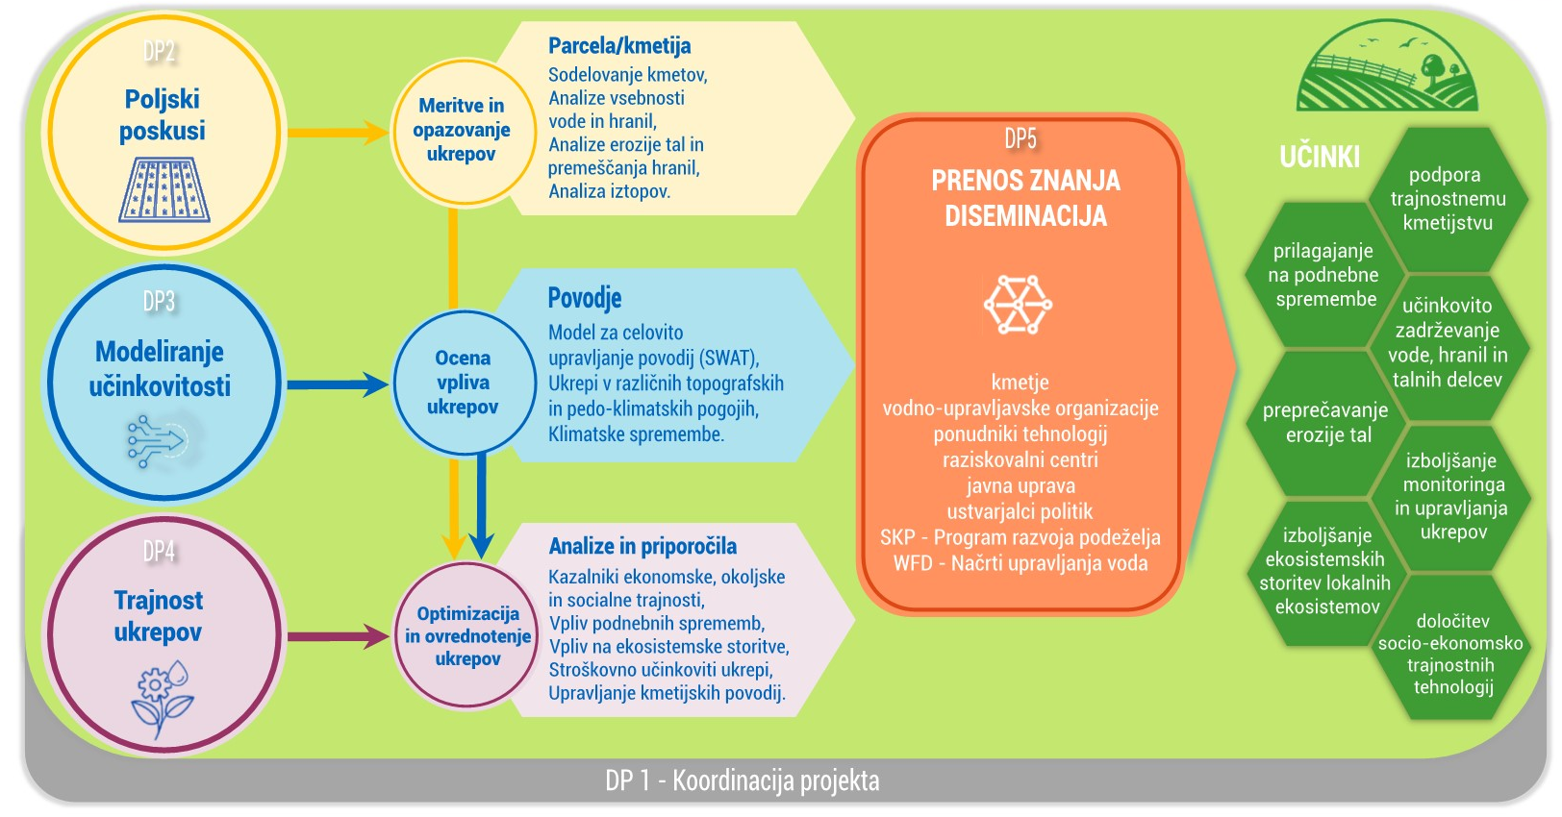
Shema projekta

Slide 9
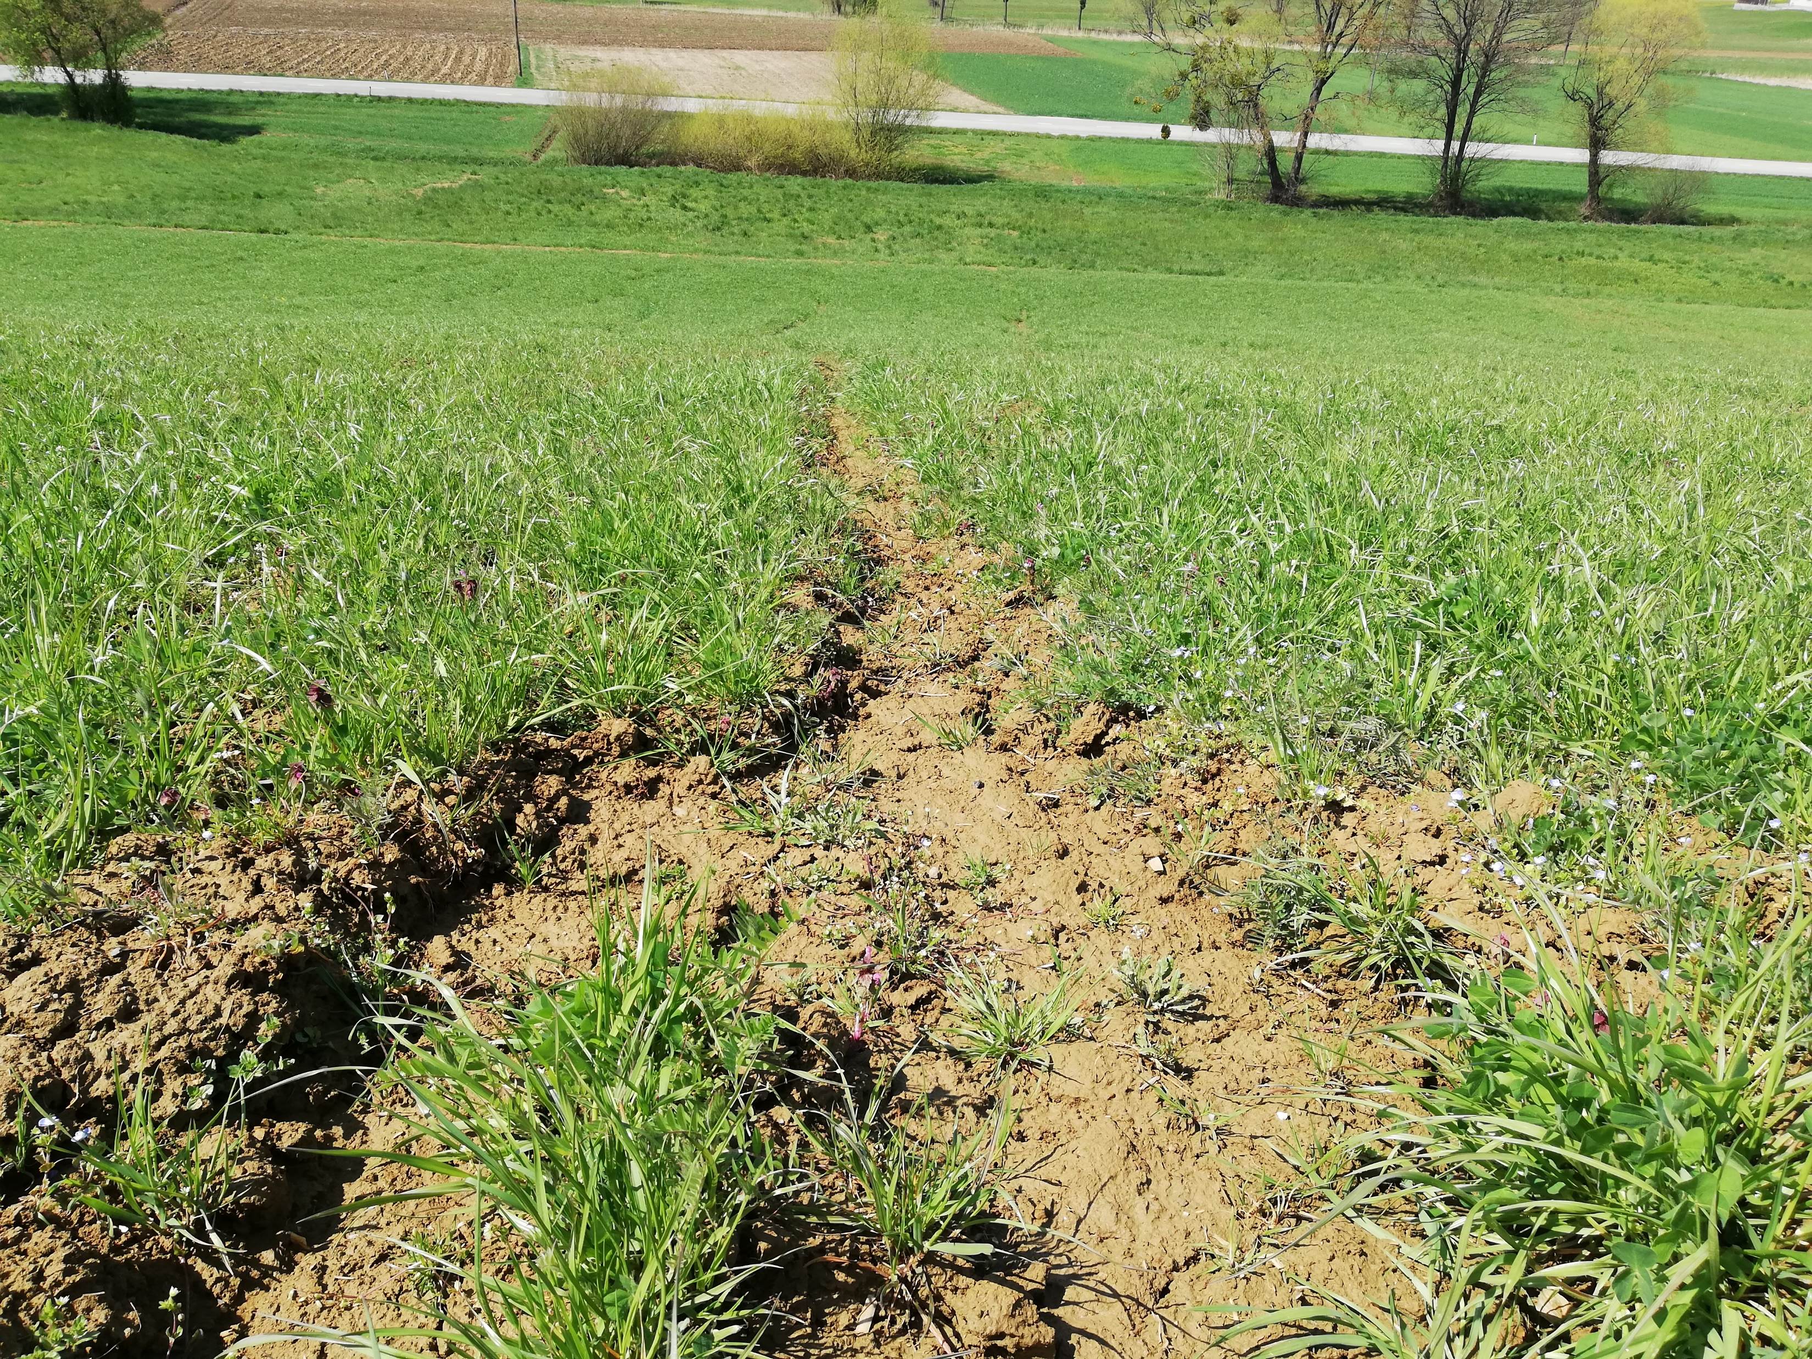
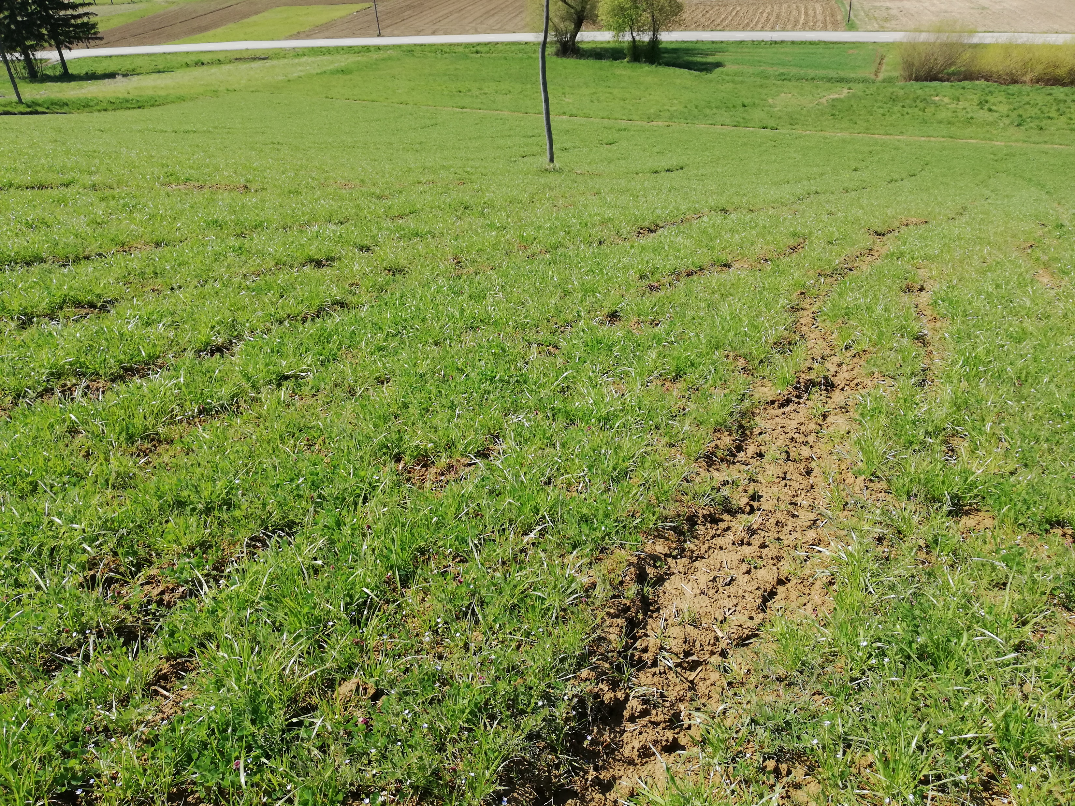
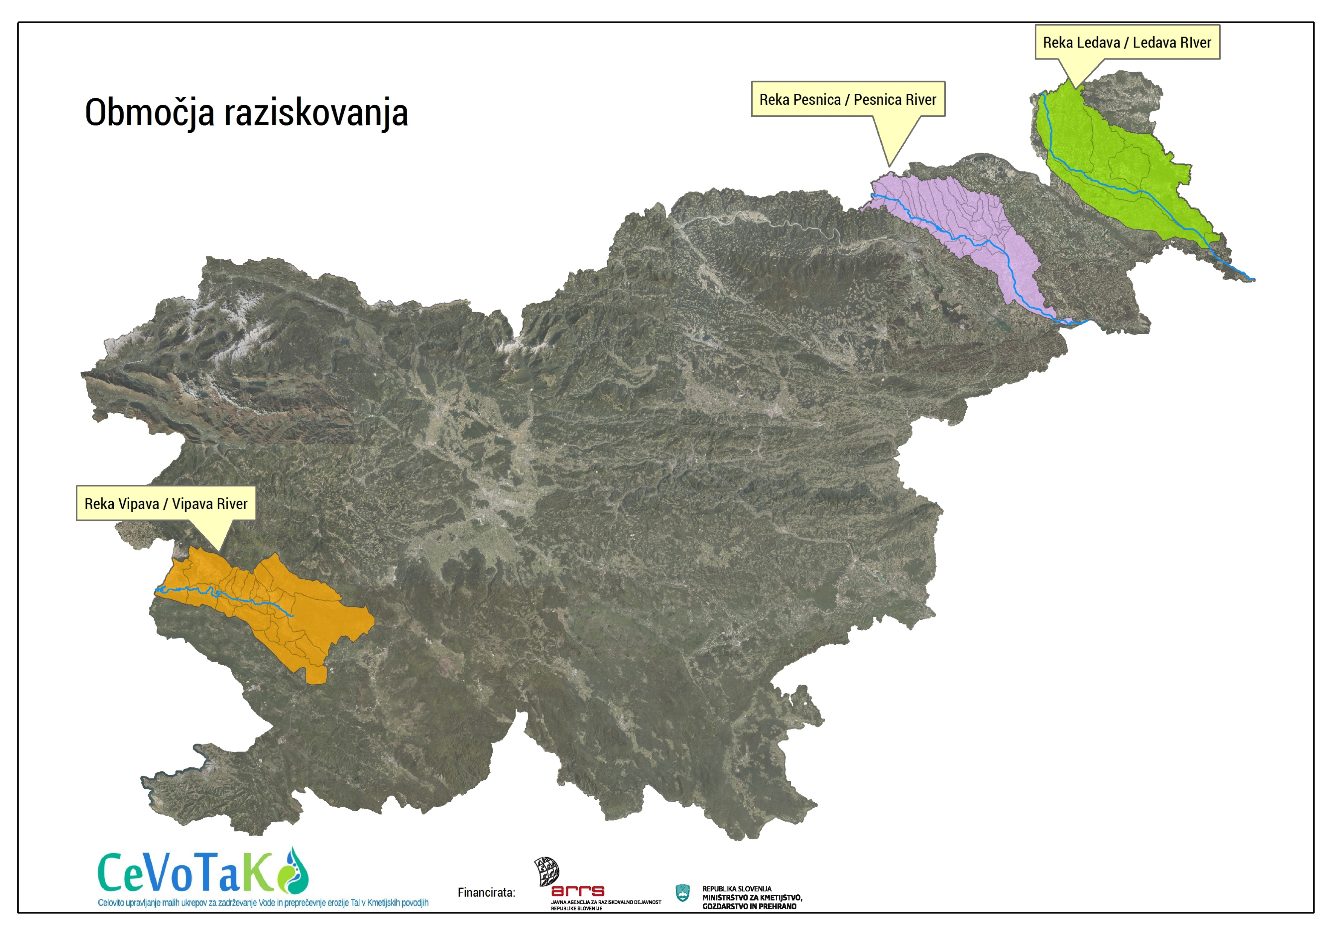
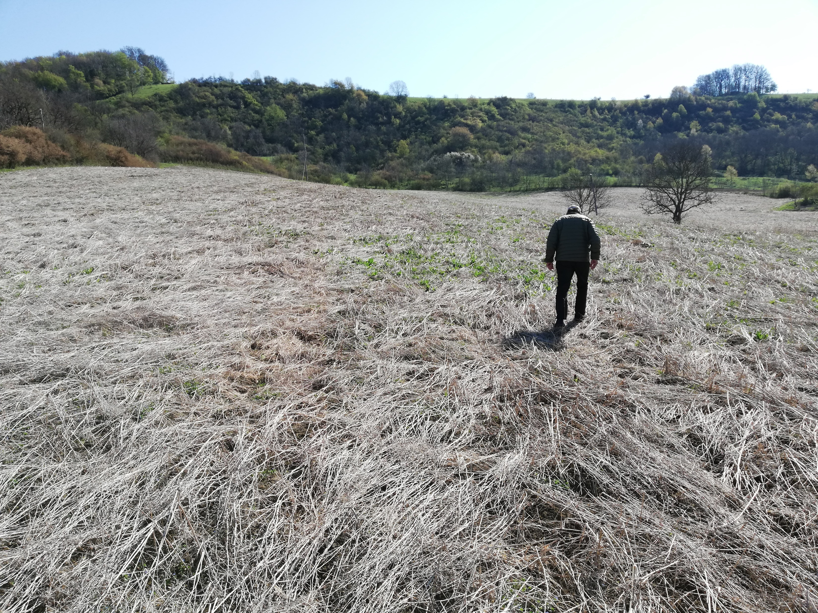
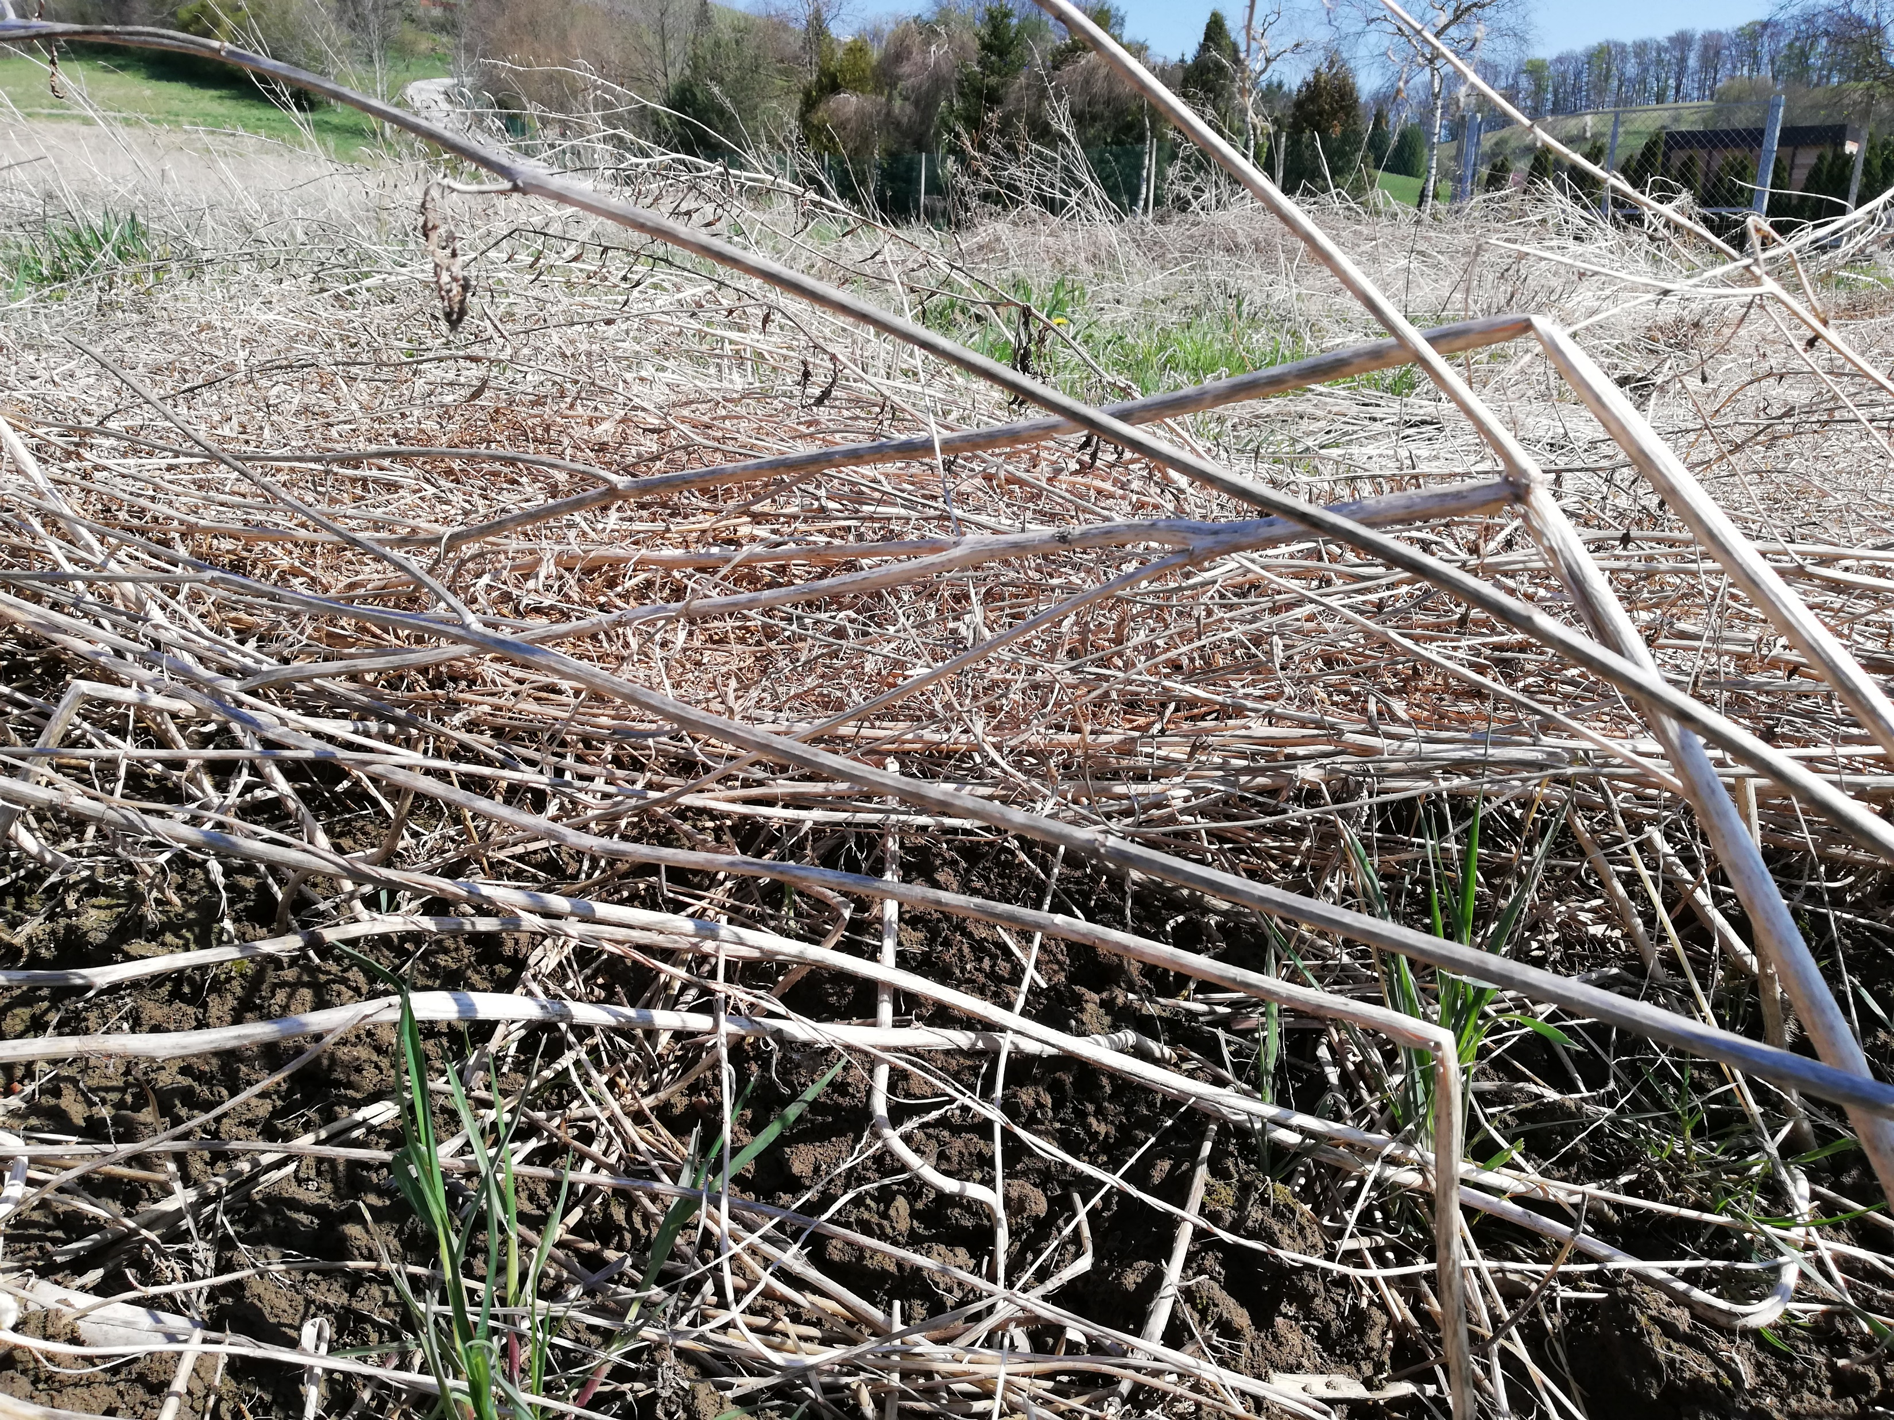
Ledava – prezimni posevek
3 povodja – 18 njiv
6 kmetij: 3 × oranje 3× ohranitvena obdelava
različna tla in vremenski pogoji = različen odziv
Pesnica – neprezimni posevek

Slide 10
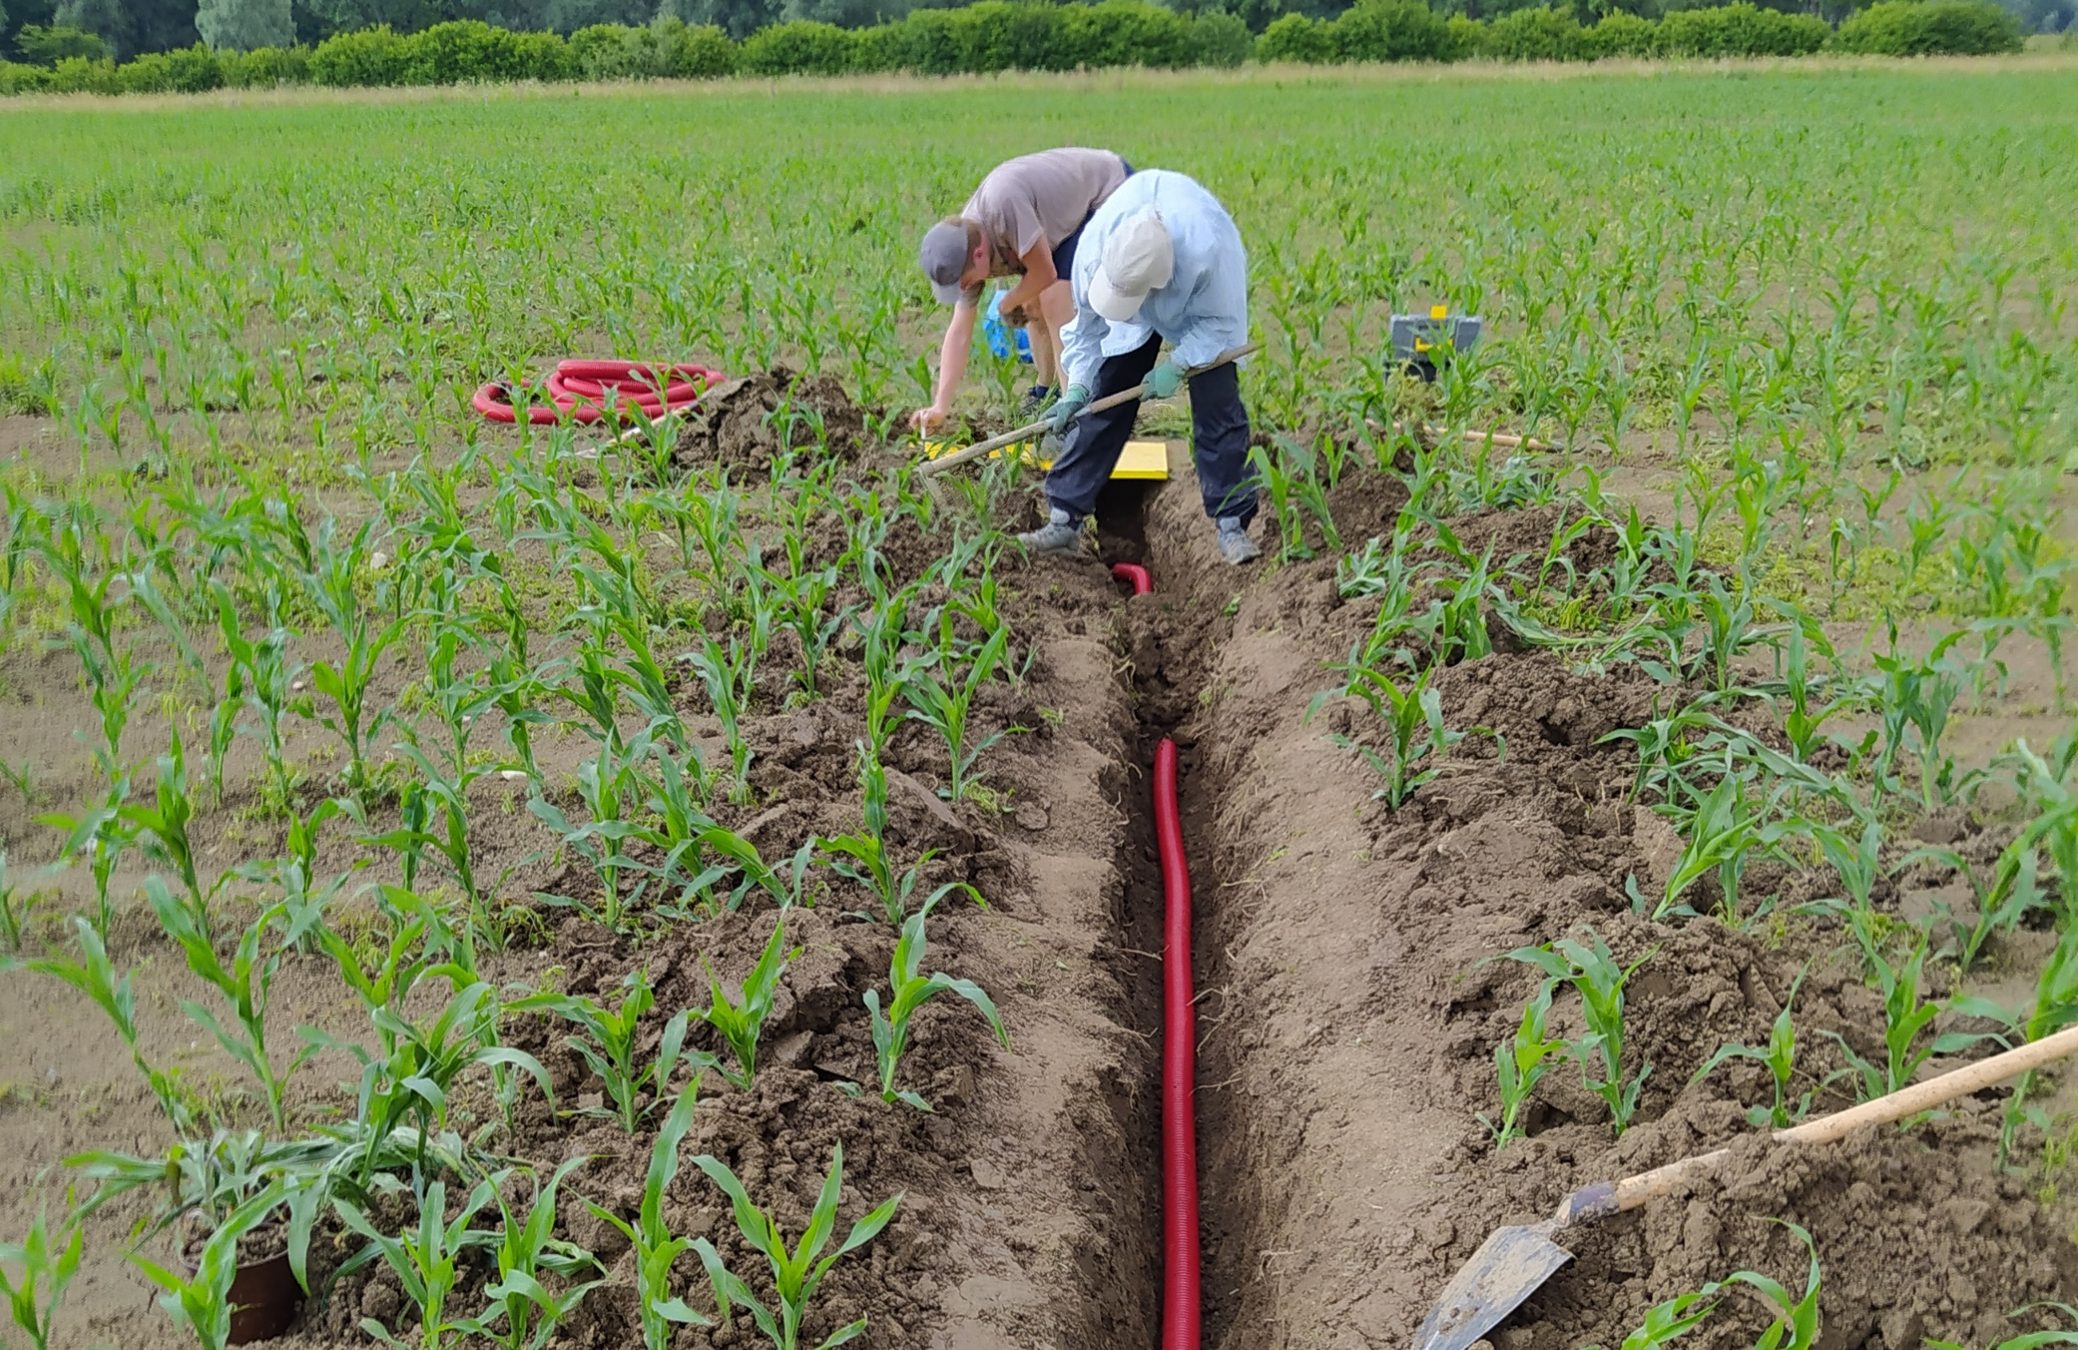
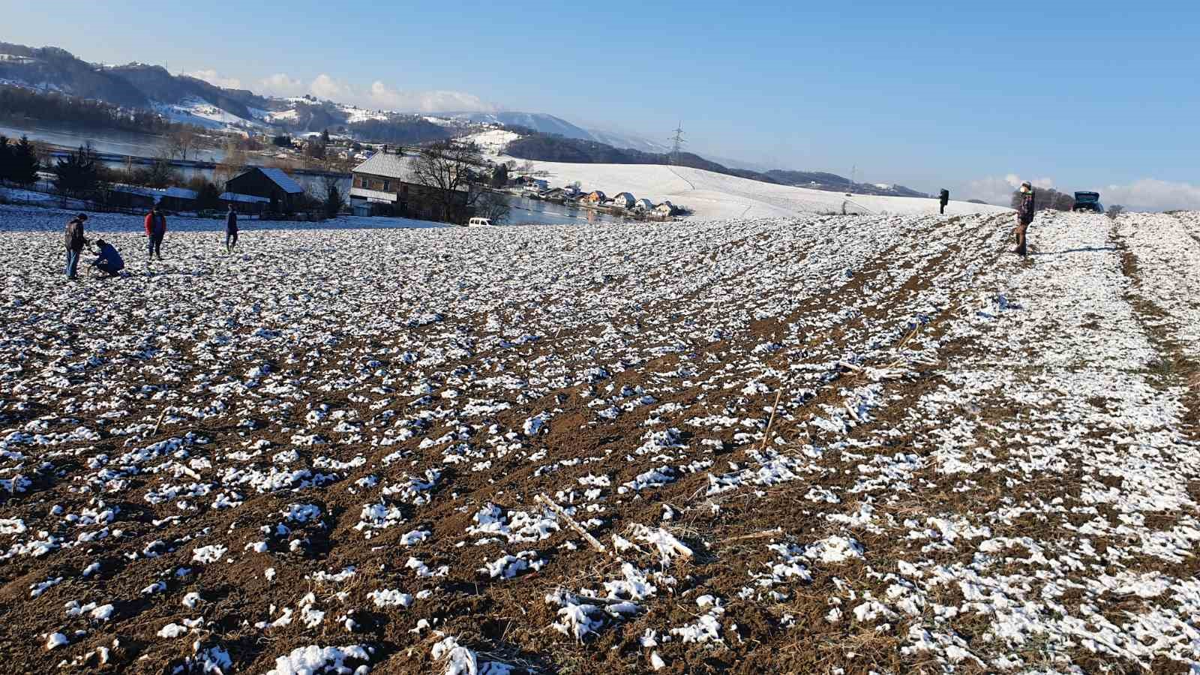
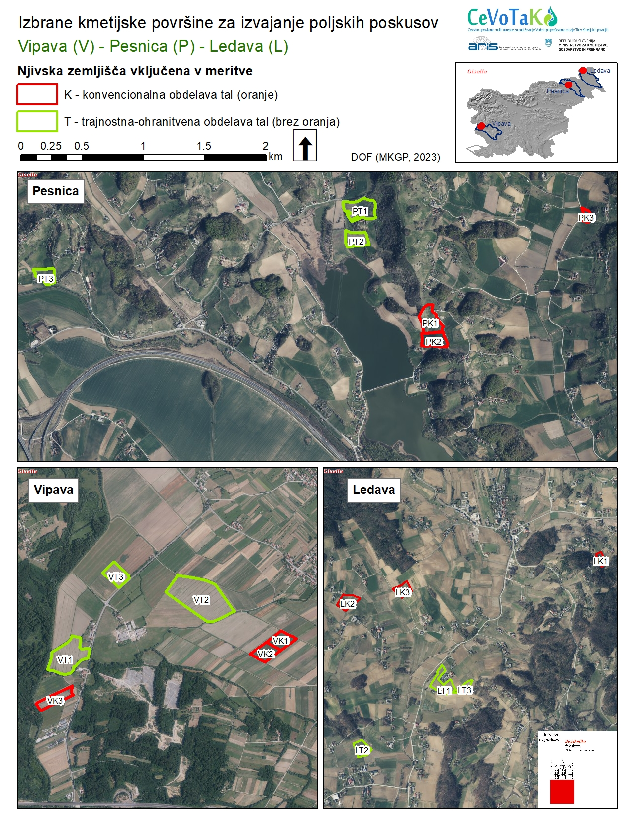
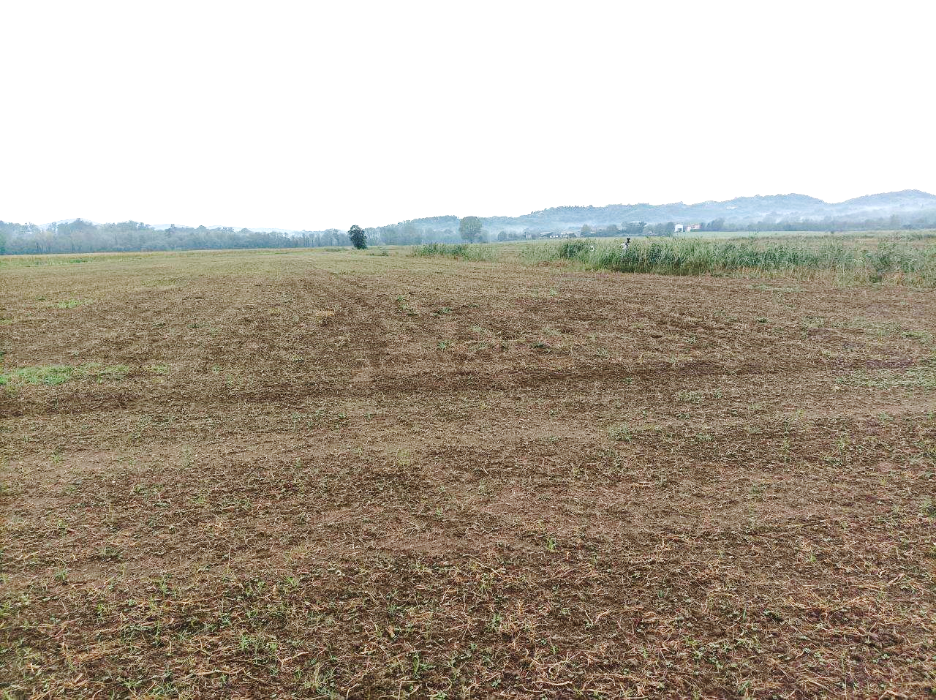
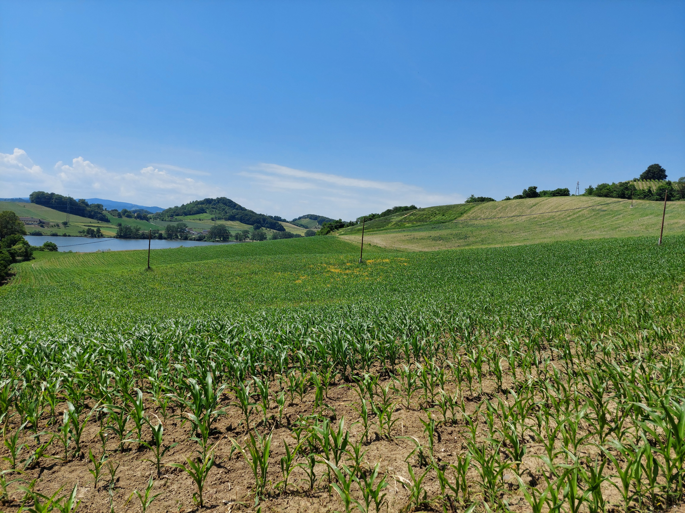
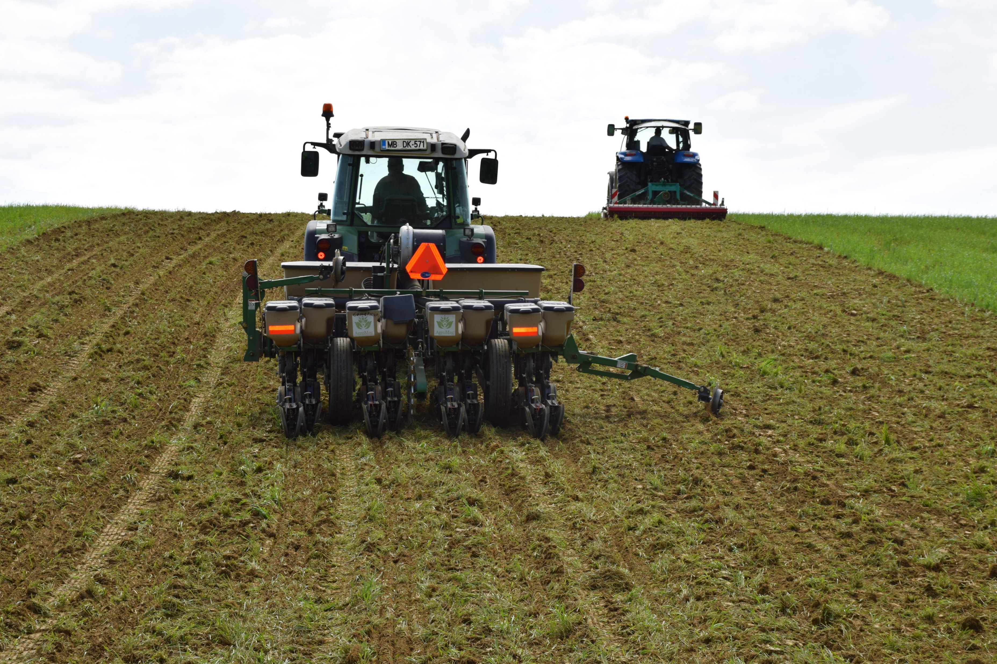
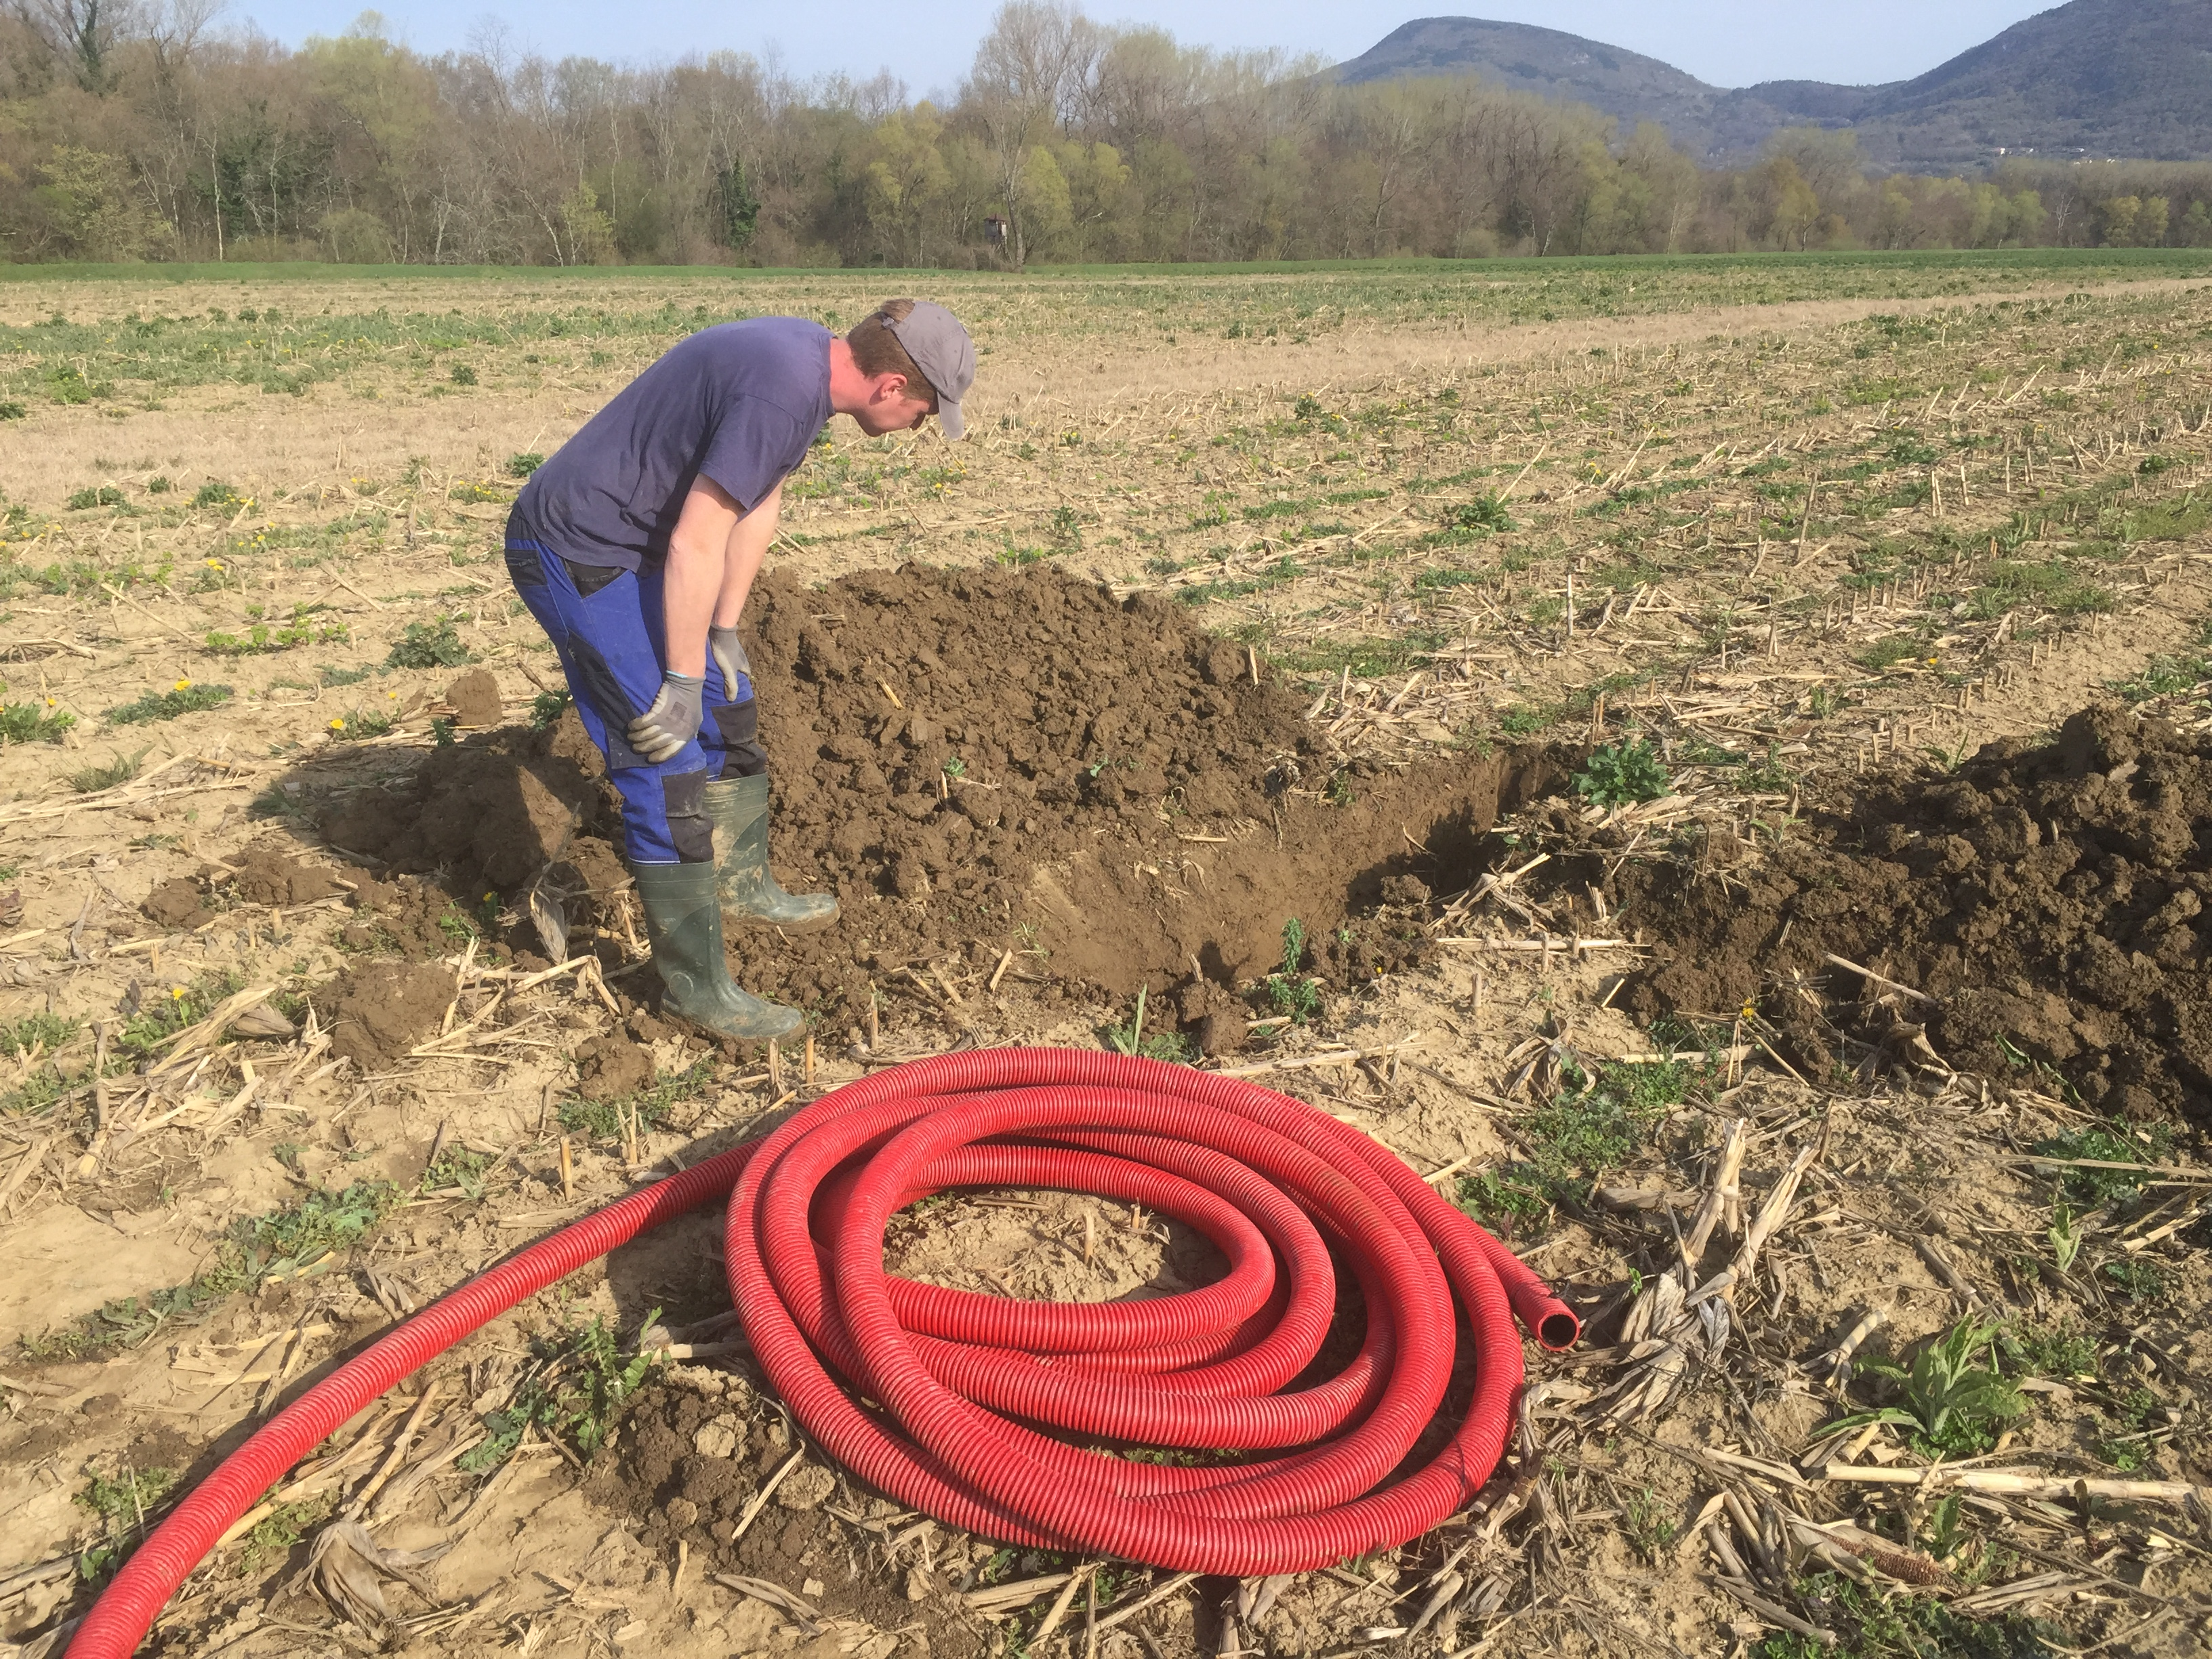
Izbrane lokacije

Slide 11
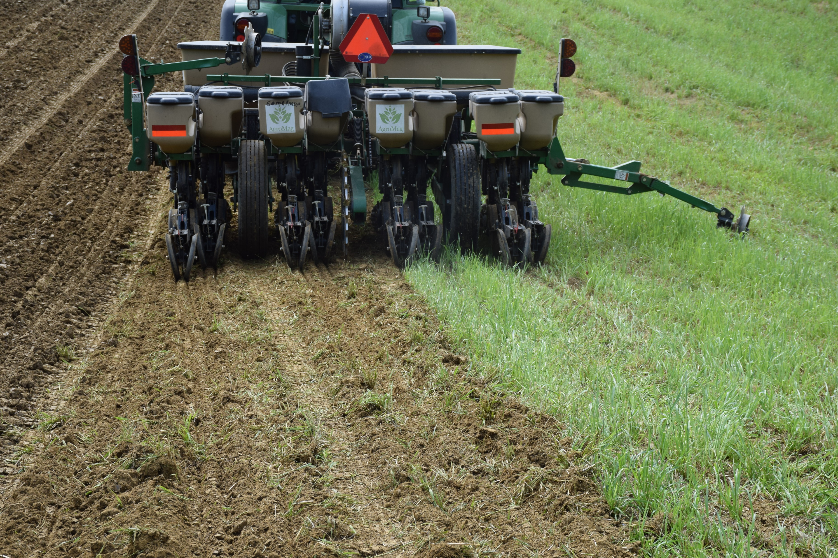
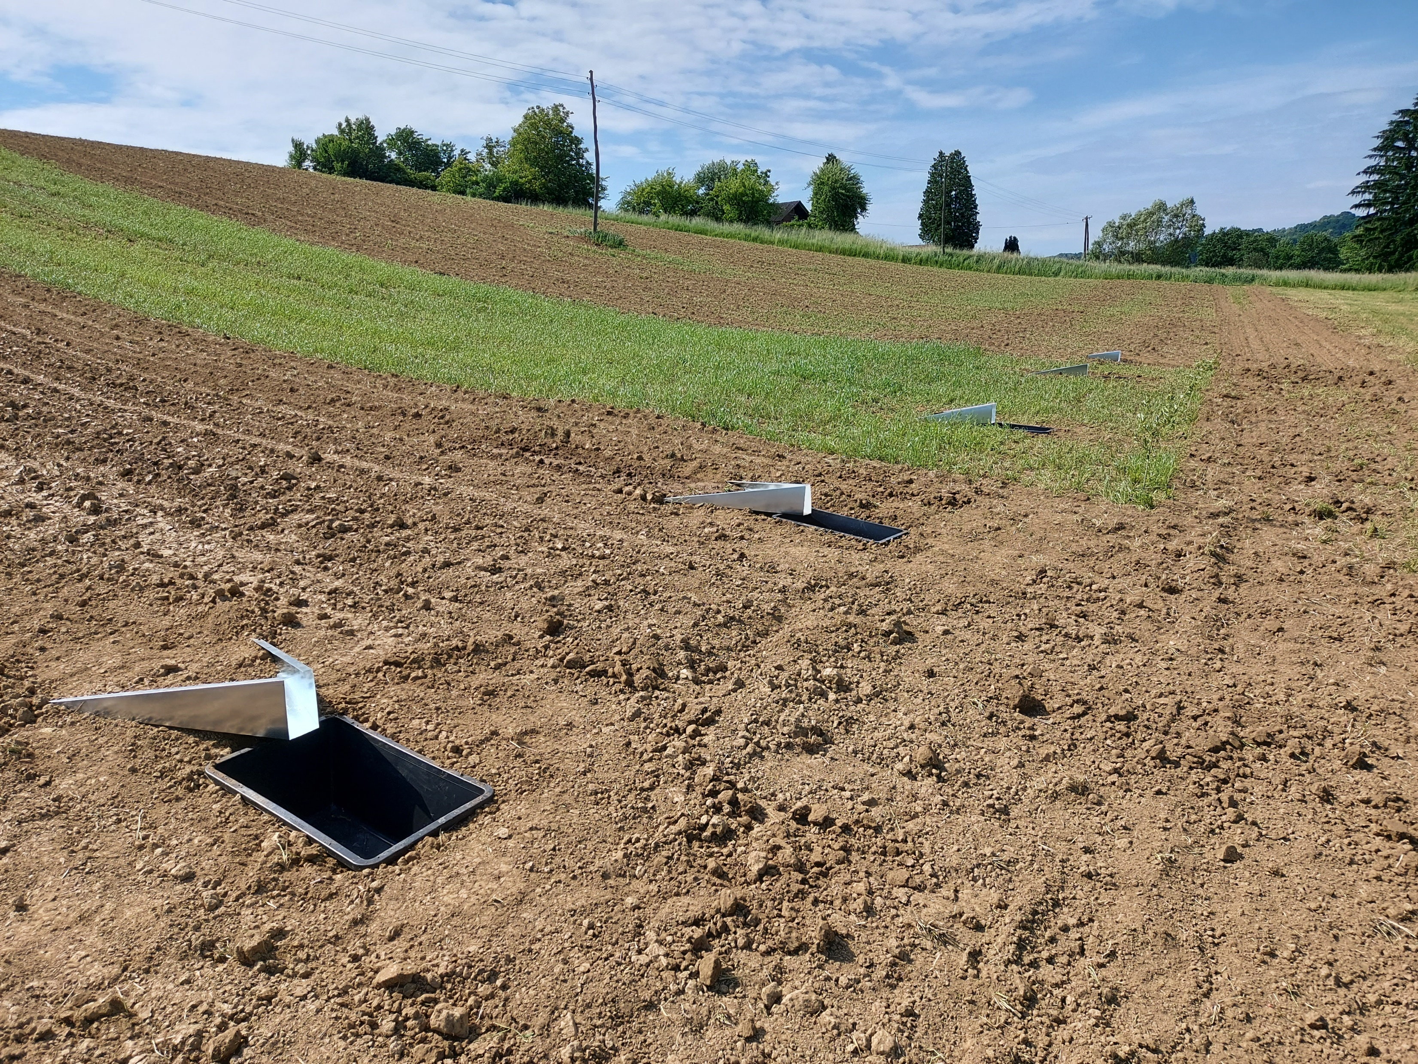
Oranje ali ohranitvena obdelava?
2022

Slide 12
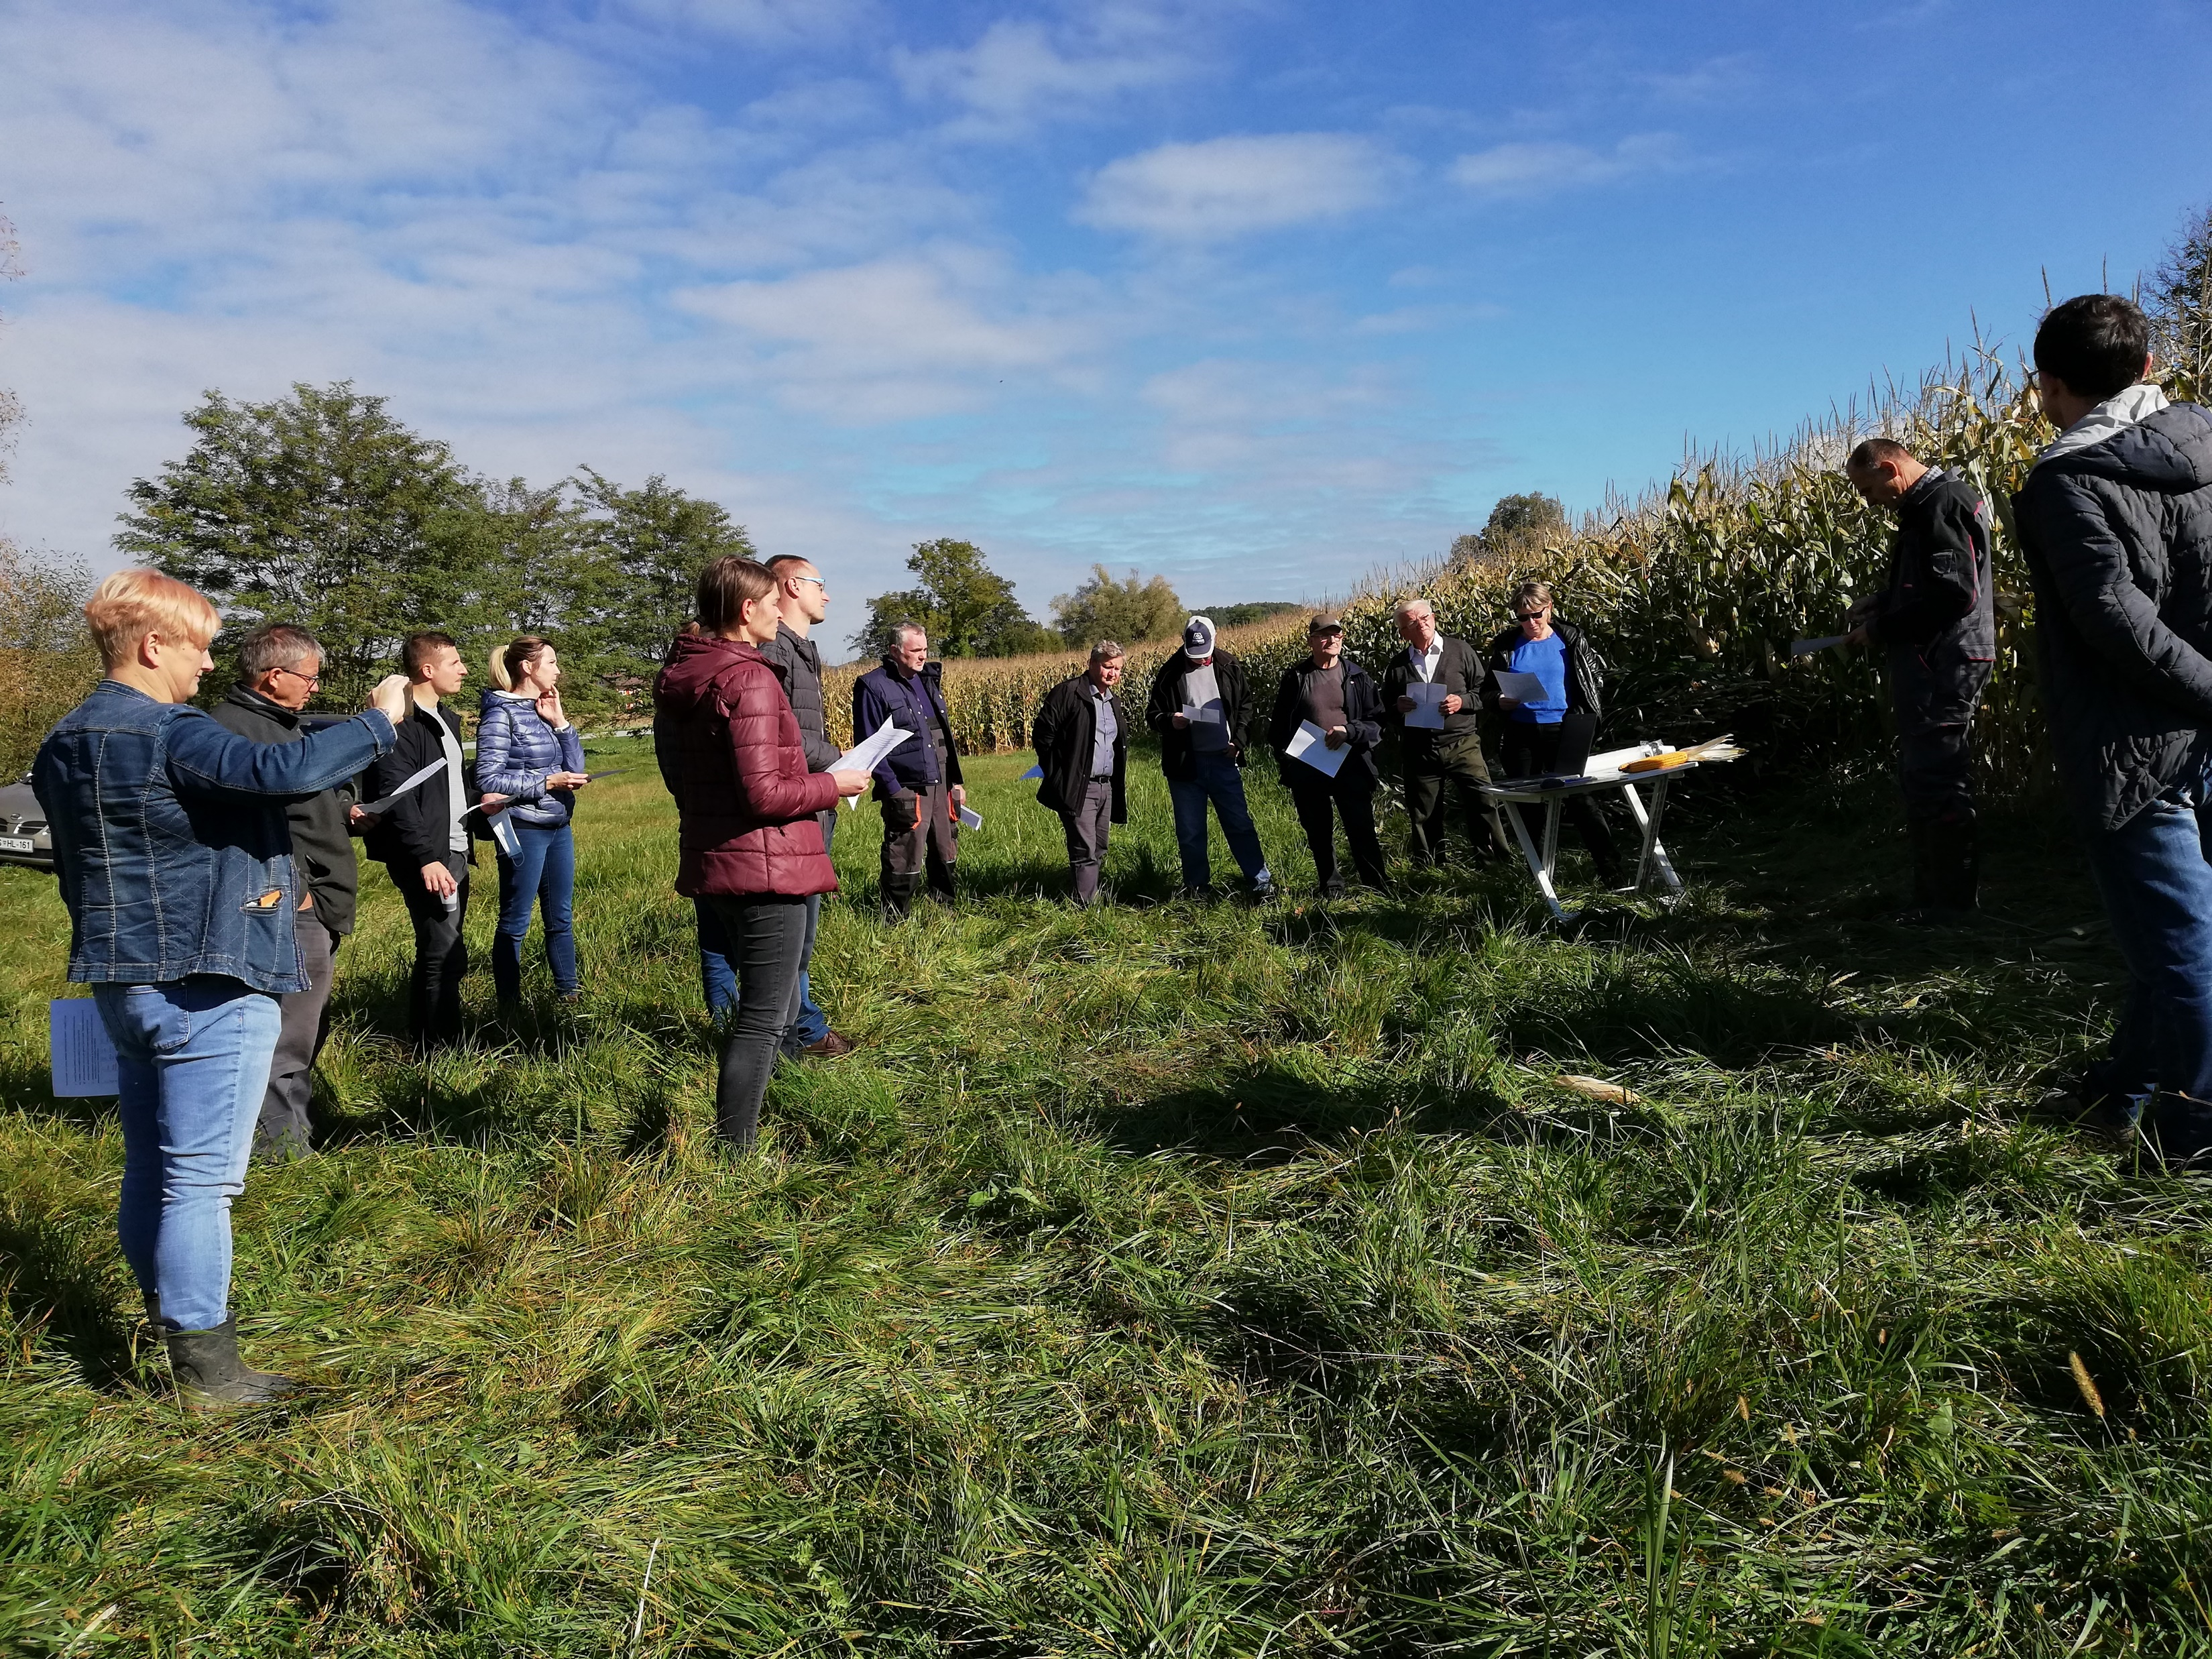
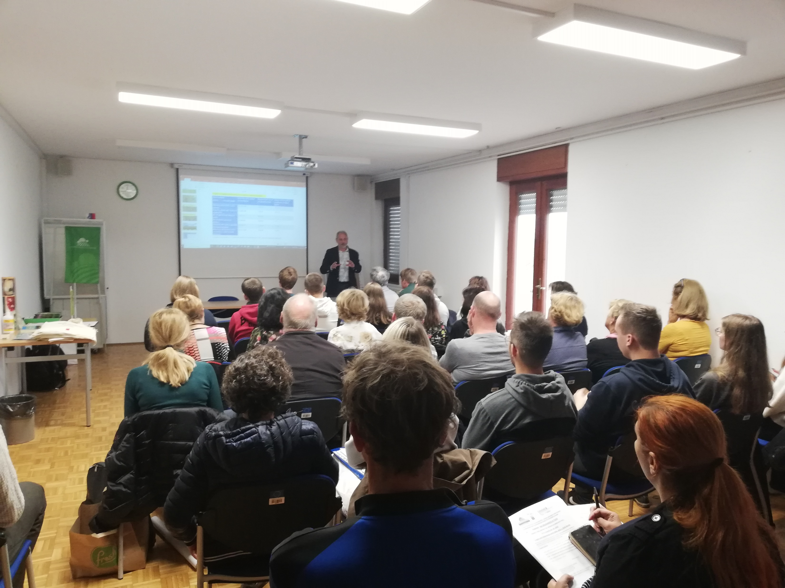
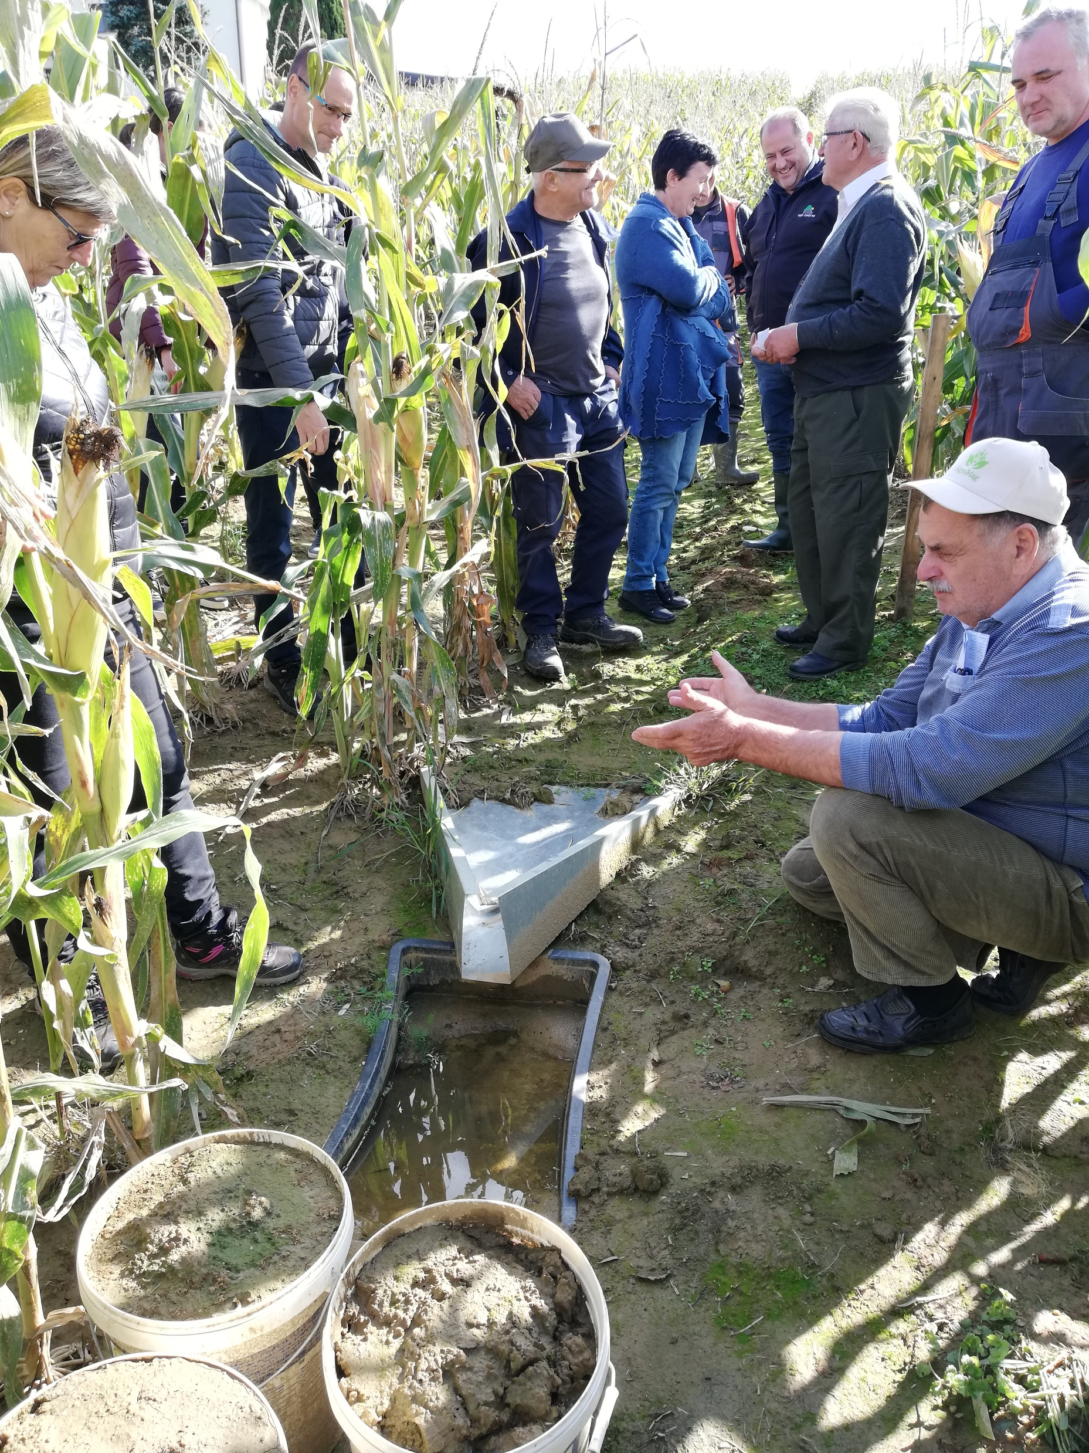
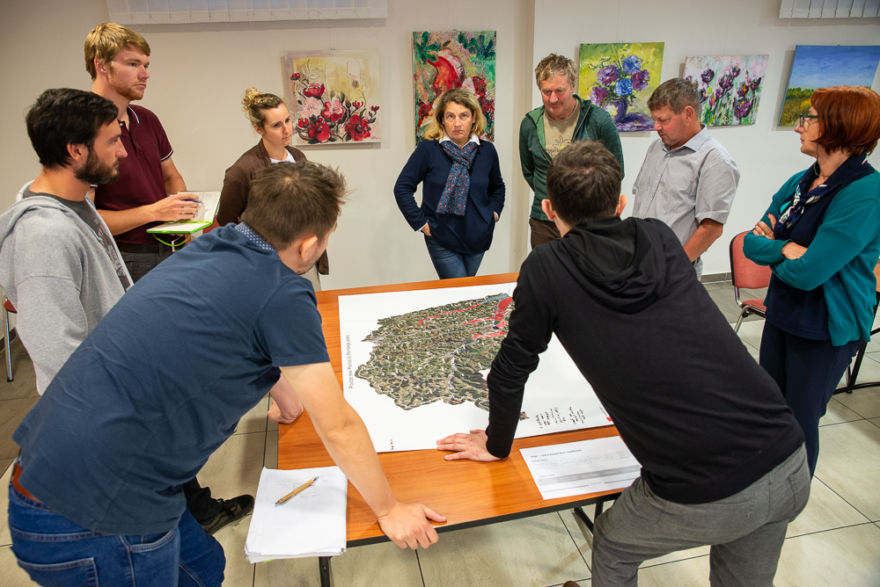
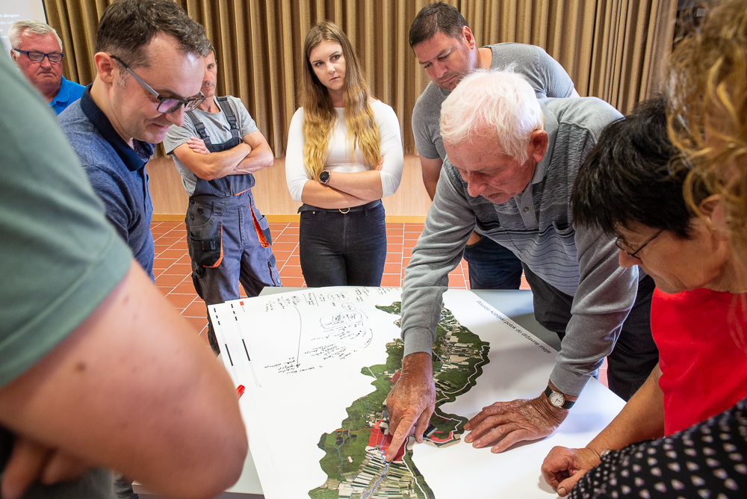
Prenos znanja

Slide 13
Predstavitev rezultatov projekta L4-2625 CeVoTaK //
Celovito upravljanje malih ukrepov za zadrževanje vode in preprečevanje erozije tal v kmetijskih povodjih
Program
Uvod
10.00 - 10.10 Nagovor prof. dr. Marine Pintar, dekanja BF-UL, vodja projekta
10.10 – 10.20 Teoretično ozadje projekta - Pomen malih ukrepov za zadrževanje vode in preprečevanje erozije tal v kmetijskih povodjih (doc. dr. Matjaž Glavan, BF-UL)
Meritve in analize učinkovitosti kmetijskih ukrepov v poskusih
10.20 – 11.45 Lastnosti tal, erozija in ohranitvena obdelava tal (doc. dr. Rok Mihelič, dr. Marko Zupan, BF-UL, Mario Lešnik, FKBV-UM)
11.45 – 11.00 Razporeditev in premeščanje radionukleotidov v tleh (doc. dr. Vesna Zupanc, BF-UL)
11.00 – 11.30 Vsebnost vode v tleh, matrični potencial tal in zbitost tal v poljskih poskusih (Matic Noč mag. met. fiz., dr. Urša Pečan, Jure Ferlin, mag. agr., BF-UL)
Modeliranje učinkovitosti kmetijskih ukrepov
11.30 – 11.50 Podnebne spremembe in njihov vpliv na vodni krog (doc. dr. Zalika Črepinšek, doc. dr. Tjaša Pogačar, BF-UL)
11.50 – 12.15 Modeliranje dolgoročne okoljsko-ekonomske učinkovitosti ukrepov z modelom SWAT (asist. dr. Miha Curk, BF-UL)
12.15 – 12.30 Odločitvena drevesa (doc. dr. Mateja Škerjanec, FGG-UL)
Trajnost preučevanih ukrepov
12.30 – 12.55 Kazalniki in analiza socio-ekonomske trajnosti ukrepov (prof. dr. Andrej Udovč, asist. dr. Anton Perpar, BF-UL, Janja Rudolf)
12.55 – 13.00 Zaključek
9. 11. 2023
Notes:
Vabljeni, da prisluhne predavateljem.
Vse prezentacije in video današnjega predavanja bodo na voljo na spletni strani Biotehniške fakultete.
Rezultati bodo v obliki končnega poročila na voljo konec meseca novembra.

